Slide 1
Кафедра “Технология и оборудование машиностроительного производства”
Попок Николай Николаевич
Доктор технических наук, профессор, заведующий кафедрой “Технология и оборудование машиностроительного производства”, проректор по инновационной деятельности, научный руководитель регионального отделения Республиканского центра трансфера технологий и технопарка Полоцкого государственного университета.
Круг научных и практических интересов распространяется на область мобильной реорганизации и развития машиностроительного производства с учетом современных экономических условий, автоматизации проектирования модульных режущих инструментов и интенсификации механической обработки поверхностей деталей из труднообрабатываемых материалов.
ул. Блохина 29, 211440,
г. Новополоцк, Витебская обл., Республика Беларусь
Тел./факс:+375-0214-591885,
Е-mail: RORCTT@mail.ru
1

Slide 2
РОЛЬ ДИСЦИПЛИНЫ
дисциплина «Теория резания» - одна из первых в цикле специальных;
основные положения теории резания необходимы для конструирования режущих инструментов, приспособлений и станков, выбора режимов обработки, построения технологических процессов, технического нормирования труда и расчета себестоимости получения изделий;
знания, умения и навыки по теории резания призваны способствовать решению основных проблем и развитию машиностроения
2

Slide 3
ОБРАЗОВАТЕЛЬНЫЙ АСПЕКТ
Инженер - ingenium (лат.) – природные склонности, ум. Ingenieur (франц.) – мастер по строительству крепостей. К нам пришло от немцев во времена Петра I. Позже: специалист в области техники, обладающий высшим образованием;
Мастер (доктор) просто говорит о сложном, а подмастерье (аспирант) сложно о простом;
«План учений» (принцип «Театра памяти», открытом поэтом Симонидом в V д.н.э. – Цицерон «Об Оракуле»).
Ответы на основные вопросы жизни: «Где я?», «Что я?», «Что я быть должен и чему принадлежать?».
Где я и что меня окружает: небесные тела, Земля и всё, что на ней есть.
Что я: человек физический (строение тела); человек нравственный; человек в отношении к другим людям.
К другим людям: ход изменения человеческого общества (история вместе с географией); нынешнее состояние человеческого общества;
3

Slide 4
МЕТОДИКА ОБУЧЕНИЯ И КОНТРОЛЯ УРОВНЯ ЗНАНИЙ, УМЕНИЙ И НАВЫКОВ
Методика предусматривает выполнение следующих основных этапов:
посещение лекций и ведение конспекта с предоставлением его преподавателю на экзамене;
самостоятельную подготовку студентов к лекциям и лабораторным занятиям с тестированием знаний;
выполнение научных исследований, написание научного реферата по одной из предлагаемых тем, принятие участия в работе кафедрального кружка СНО;
выполнение практической работы изготовлению на станках образцов, устройств, стендов к лабораторным работам
4

Slide 5
К РЕЙТИНГУ ЗНАНИЙ
Всем чинам, на службе состоящим, а также мануфактур – советникам и протчим важным ремесловых заведений персонам помнить надлежит. Все прожекты зело исправны быть должны, дабы казну зряшно не разорить и отечеству ущерба не чинить.
Кто прожекты станет абы как ляпать, того чина лишу и кнутом гнать велю.
Указ Петра I
«Учебный процесс в университетах должен быть неотделим от исследовательской деятельности с тем, чтобы преподавание отвечало изменяющимся потребностям общества и соответствовало уровню развития научных знаний»
Один из основных принципов великой Хартии Университетов
Болонья, 1988г.
5

Slide 6
Рейтинговая система
Включает оценку:
посещения лекций и ведения конспекта лекций (R_{т});
теоретической готовности к лабораторным работам и своевременности оформления отчетов по выполненным работам (R_{пр});
участия в научно-исследовательской работе кафедры (R_{акт}).
Рейтинг определяется по формуле:
R_{д} = R_{т} + R_{пр} + R_{акт}
Оценка по каждой составляющей рейтинга выставляется по 10-балльной шкале.
Знания по дисциплине считаются сформировавшимися при рейтинге по дисциплине более 19,5 баллов
;
6

Slide 7
Основные литературные источники
Ящерицын П.И. Теория резания: учебник / П.И. Ящерицын, Е.Э. Фельдштейн, М.А. Корниевич. – Мн.: Новое знание, 2005. – 512 с.
Ящерицын П.И., Еременко М.Л., Фельдштейн Е.Э. Теория резания. Физические и тепловые процессы в технологических системах: Учеб. для вузов. – Мн.: Выш. шк., 1990. – 512 с.
Бобров В.Ф. Основы теории резания металлов. – М.: Машиностроение, 1975. – 344 с.
Попок Н.Н. Теория резания: конспект лекций для студентов машиностроительных специальностей. Ч. 1. – Новополоцк: ПГУ, 1996. – 107 с.
Попок Н.Н. Теория резания: конспект лекций для студентов машиностроительных специальностей. Ч. 2. – Новополоцк: ПГУ, 2005. – 116 с.
Попок Н.Н. Теория резания: учеб.-метод. комплекс для студ. машиностроительных специальностей. – Новополоцк: ПГУ, 2005. – 240 с.
Попок Н.Н. Теория резания: учеб. пособие для студ. машиностроительных специальностей. – Новополоцк: ПГУ, 2006. – 228 с.
7

Slide 8
Дополнительные литературные источники
Подураев В.Н. Технология физико-химических методов обработки. – М.: Машиностроение, 1985 – 264 с.
Старков В.К. Обработка резанием. Управление стабильностью и качеством в автоматизированном производстве. – М.: Машиностроение, 1989 – 296 с.
Грановский Г.И., Грановский В.Г. Резание металлов: Учеб. для вузов. – М.: Высш. шк., 1985 – 304 с.
ГОСТ 25762-83. Обработка резанием
ГОСТ 25761-83. Виды обработки резанием
ГОСТ 25751-83. Инструменты режущие.
Попок Н.Н. Комплексное моделирование и оптимизация обработки материалов резанием в гибком автоматизированном производстве. – Новополоцк: ПГУ, 1997 – 100 с.
Попок Н.Н. Мобильная реорганизация машиностроительного производства. – Мн.: УП «Технопринт», 2001 – 396 с.
8

Slide 9
Методические указания
Попок Н.Н. Иллюстративный материал к курсу лекций «Теория резания, тепловые процессы в технологических системах» для студентов специальности 1201 и 1202. Часть 1. Теория резания. Кинематика процесса, геометрические параметры инструмента и заготовки. – Новополоцк: НПИ, 1990. – 24 с.
Попок Н.Н. Иллюстративный материал к курсу лекций «Теория резания, тепловые процессы в технологических системах» для студентов специальности 1201 и 1202. Часть 2. Инструментальные материалы. Пластическая деформация, трение и кинетика явления при резании. Динамика резания. – Новополоцк: НПИ, 1992. – 16 с.
Попок Н.Н. Иллюстративный материал к курсу лекций «Теория резания, тепловые процессы в технологических системах» для студентов специальности 1201 и 1202. Часть 3. Тепловые процессы в технологических системах, теплофизика резания. Изнашивание, стойкость и прочность режущих инструментов. Качество обработанной поверхности детали. – Новополоцк: НПИ, 1993. – 16 с.
Попок Н.Н. Иллюстративный материал к курсу лекций «Теория резания, тепловые процессы в технологических системах» для студентов специальности 1201 и 1202. Часть 4. Обработка резанием как система. Функционирование системы резания. Комбинированные виды механической обработки. – Новополоцк: НПИ, 1993. – 8 с.
9

Slide 10
Методические указания
Виды обработки резанием / Составитель Попок Н.Н., Сидикевич А. В. Методические указания к учебно-исследовательской работе. – Новополоцк: ПГУ, 2006. – 37 с.
Основные элементы и геометрические параметры режущих инструментов / Составитель Попок Н.Н. Методические указания к учебно-исследовательской работе. – Новополоцк, НПИ, 1991. – 21 с.
Деформация срезаемого слоя / Составитель Попок Н.Н. Методические указания к учебно-исследовательской работе, Новополоцк, НПИ, 1992. – 8 с.
Стружкообразование и стружкодробление при обработке ротационным инструментом / Составитель Данилов В.А., Попок Н.Н. Методические указания к учебно-исследовательской работе. – Новополоцк: НПИ, 1984. – 16 с.
10

Slide 11
Методические указания
Силы резания / Составитель Попок Н.Н. Методические указания к учебно-исследовательской работе. – Новополоцк: НПИ, 1993. – 12 с.
Влияние режима резания на температуру резания / Составитель Попок Н.Н Методические указания к учебно-исследовательской работе. – Новополоцк: ПГУ, 2009. – 11 с.
Влияние элементов режима резания и геометрических параметров лезвия на износ режущего инструмента/ Составитель Попок Н.Н. Методические указания к учебно-исследовательской работе.–Новополоцк: НПИ,1987.–12 с.
Технология и оборудование ионно-лучевой обработки деталей машин и технологической оснастки / Составитель Попок Н.Н., Дербуш С. Методические указания к учебно-исследовательской работе. – Новополоцк: ПГУ, 2008. –12 с.
11

Slide 12
Методические указания
Методические указания к выполнению контрольной работы по дисциплине «Тепловые процессы в технологических системах» для студентов машиностроительных специальностей заочной формы обучения / Составитель Попок Н.Н.– Новополоцк: ПГУ, 2008. – 17 с.
Методические указания к выполнению контрольной работы по дисциплине «Теория резания» для студентов машиностроительных специальностей заочной формы обучения / Составитель Попок Н.Н.– Новополоцк: ПГУ, 2006. – 13 с.
Теория резания/ Составитель Попок Н.Н., Ракель Е.И. Методические указания к самостоятельной работе студентов машиностроительных специальностей.- Новополоцк: ПГУ, 2014. – 81 с.
Тепловые процессы в технологических системах/ Составитель Попок Н.Н., Ракель Е.И. Методические указания к самостоятельной работе студентов машиностроительных специальностей.- Новополоцк: ПГУ, 2014. – 25 с.
12

Slide 13
Введение
машиностроение - ключевая отрасль промышленности;
обработка резанием - основной технологический прием изготовления деталей машин;
состояние и перспективы развития обработки резанием
13

Slide 14
ПОТЕРИ МЕТАЛЛА ПРИ РАЗЛИЧНЫХ ВИДАХ ОБРАБОТКИ МАТЕРИАЛОВ
14

Slide 15
ПРОИЗВОДИТЕЛЬНОСТЬ РАЗЛИЧНЫХ ВИДОВ ОБРАБОТКИ МАТЕРИАЛОВ
15

Slide 16
ЭНЕРГОЗАТРАТЫ РАЗЛИЧНЫХ ВИДОВ ОБРАБОТКИ МАТЕРИАЛОВ
16

Slide 17
ТЕНДЕНЦИИ РАЗВИТИЯ
Точность обработки, мкм | Инструменты и оборудование
 | 100 |  |  |  |  |  |  |  | Токарные и фрезерные станки
 |  |  |  |  |  |  |  |  | Шлифовальные станки Обрабатывающие центры с микропроцессорным ЧПУ
 | 10
 |  |  |  |  |  |  |  |  | Притирочно-хонинговальные станки Координатно-расточные станки Координатно-шлифовальные станки Устройства пошаговой репродукции
 | 1
 |  |  |  |  |  |  |  |  | Прецизионно-шлифовальные станки Суперфинишные станки Алмазно-шлифовальные станки Станки для алмазного точения
 | 0,1
 |  |  |  |  |  |  |  |  | Ультрапрецизионные станки для алмазного точения Электролитическая обработка
 | 0,01
 |  |  |  |  |  |  |  |  | Электронно-лучевая литография Рентгеновская литография Обработка ионными пучками
 | 0,001
 |  |  |  |  |  |  |  |  | Молекулярная эпитаксия Ионная имплантация
 | 0,0001
 |  | 1940 |  | 1960 |  | 1980 |  | 2000 |  | годы
17

Slide 18
ТЕОРИЯ РЕЗАНИЯ КАК НАУКА. ЦЕЛИ И ЗАДАЧИ ТЕОРИИ РЕЗАНИЯ
Теория резания - совокупность теоретических представлений о природе и основных физических и химических закономерностях процесса резания.
Основные цели
- повышение производительности процесса резания
- повышение точности и качества изделий
- снижение себестоимости выпуска продукции
Задачи связаны с изучением:
-кинематики процесса резания;
-геометрии режущего инструмента;
-инструментальных материалов;
-деформации и стружкообразования при резании;
-сил и колебаний при резании;
-тепловых явлений, сопровождающих процесс резания;
-изнашивания режущих инструментов;
-точности и качества обработанной поверхности детали;
-особенностей обработки резанием материалов со специфическими свойствами;
-функционирования системы резания, ее оптимизации и управления.
18

Slide 19
КРАТКИЙ ИСТОРИЧЕСКИЙ ОБЗОР РАЗВИТИЯ ТЕОРИИ И ПРАКТИКИ РЕЗАНИЯ
Исследования основных вопросов теории резания и ее развития охватывают определенный исторический период. В этом периоде следует выделить даты, имена и достижения, которых способствовали созданию теоретических основ механической обработки.
1100 г. – Теофилус Пресбатер (Германия): дал описание способов работы резцами, напильниками, шаберами и т.п.;
1500 г. – Леонардо да Винчи (Италия): предложил токарное устройство с маховиком, коленчатым валом, ходовым винтом и педальным приводом;
1578 г. – Жак Бессон (Франция): осуществил нарезание резьбы и точение овала по шаблону;
1769 г. – Джон Смит, Джон Уилксон (Англия): описали сверление цилиндрических отверстий;
1777 г. – Иоган Беккон (Германия): провел систематизацию технологических способов обработки;
1825 г . – Карл Кармаш (Германия): разработал основы механической технологии.
1848 г. - француз Кокилье определил полезное сопротивление, возникающее при сверлении кованого железа.
1850 - 1864 гг. - опыты Кокилье повторили Кларинваль и Жоссель.
1868 г. - Д. К. Чернов открыл существование внутренних превращений стали при ее нагреве выше определенных температур
1868 г. - Н. Треска провел экспериментальные исследования деформации металлов в пластической области
1871 г. - Сен-Венан сформулировал математическую теорию пластичности
19

Slide 20
КРАТКИЙ ИСТОРИЧЕСКИЙ ОБЗОР РАЗВИТИЯ ТЕОРИИ И ПРАКТИКИ РЕЗАНИЯ
Впервые наиболее глубоко теоретически и экспериментально начал изучать процесс резания, русский ученый профессор Петербургского горного института И. А. Тиме (1868 – 1880 гг.). В своих научных трудах «Сопротивление металлов и дерева резанию» и «Мемуары о строгании металлов» он впервые:
высказал мысль о единстве закономерностей процесса резания независимо от метода обработки металлов резанием (строгание, точение, резание на ножницах и др.);
доказал, что резание является последовательным скалыванием отдельных элементов металла;
установил понятие о плоскости и угле скалывания и доказал, что при снятии стружки основное деформирование металла имеет место в пределах указанного угла;
установил явление усадки стружки и ввел понятие о коэффициенте усадки;
ввел понятие о «коэффициенте резания» как силе резания, отнесенной к 1мм² поперечного сечения срезаемого слоя (удельная сила резания);
разработал классификацию стружек (сливная, суставчатая, надлома);
вывел приближенное уравнение для расчета силы резания
20

Slide 21
КРАТКИЙ ИСТОРИЧЕСКИЙ ОБЗОР РАЗВИТИЯ ТЕОРИИ И ПРАКТИКИ РЕЗАНИЯ
В период 1889 – 1900гг.
Профессор Санкт-Петербургского технологического института П. А. Афанасьев впервые предложил схему сил резания с учетом сил трения, действующих на грани инструмента, и привел теоретическое доказательство положения о том, что коэффициент трения при резании всегда значительно больше коэффициента трения поверхностей, не сопровождающихся их разрушением.
Академик-генерал А. В. Гадолин уточняет формулу И. А. Тиме для расчета силы резания, введя в нее коэффициент трения между резцом и изделием.
Профессор Харьковского технологического института К. А. Зворыкин в своем труде «Работа и усилие, необходимые для отделения металлических стружек» предложил следующее:
систему сил и формулу для расчета силы резания;
аналитическое выражение для определения угла скалывания;
оригинальный гидравлический динамометр для измерения силы резания.
Профессор Михайловской артиллерийской академии А. А. Брикс в своем труде «Резание металлов (строгание)» уточнил схему стружкообразования и показал, что пластические сдвиги в срезаемом слое в каждый данный момент происходят не в какой-либо одной плоскости, а охватывают семейство плоскостей. Им получено математическое выражение для величины относительного сдвига.
Фредерик Уинслоу Тейлор (США) в своей работе «Искусство обработки металлов» (1900г.) ввел термин обрабатываемости материалов и определил стойкостные свойства режущих материалов.
Эти исследования завершают первый этап в развитии теории резания – этап механики деформирования срезаемого слоя и стружкообразования
21

Slide 22
КРАТКИЙ ИСТОРИЧЕСКИЙ ОБЗОР РАЗВИТИЯ ТЕОРИИ И ПРАКТИКИ РЕЗАНИЯ
Применение для изготовления режущих инструментов быстрорежущих сталей позволило увеличить скорость резания, что существенно изменило условия обработки и вызвало необходимость изучения физики процесса резания металлов.
Мастер-механик Петербургского политехнического института Я. Г. Усачев (1908 – 1917 гг.) - «Явления, происходящие при резании металлов» впервые:
исследовал тепловые явления при резании и использовал для этих целей специальные термопары;
применил металлографический анализ зоны резания;
установил наличие плоскостей скольжения в деформированном металле;
объяснил явление нароста: «Образование нароста на резце есть одно из условий приспособляемости природы к условиям, при которых процесс совершается с наименьшей затратой энергии».
В период 1917 – 1935 гг. исследования в области обработки резанием носили более эмпирический характер. В это время большой вклад в развитие науки о резании металлов сделал профессор Петроградского военно-механического института А. Н. Челюсткин (1922-1925 гг.). В своем труде «Влияние размеров стружки на усилие резания металлов» он предложил формулу для расчета силы резания, выражающую зависимость силы резания от влияющих на нее факторов, в частности толщины и ширины срезаемого слоя.
22

Slide 23
КРАТКИЙ ИСТОРИЧЕСКИЙ ОБЗОР РАЗВИТИЯ ТЕОРИИ И ПРАКТИКИ РЕЗАНИЯ
1935 г. – стахановское движение, токари-скоростники Колесов, Семинский, Быков, Борткевич первыми оценили преимущество твердосплавного инструмента. Работа комиссии по резанию металлов, возглавляемая профессором Е. Г. Надеинской, была оценена, как не имеющая аналога в мире по своей широкомасштабности.
Формирование научных школ, например в Томске профессора А. М. Розенберга по исследованию процесса фрезерования и других.
1950 – 1990 гг. – продолжается формирование научных школ, создание научно-исследовательских институтов по инструменту - ВНИИИ, станкам - ЭНИМС, технологии машиностроении – ЦНИИТМАШ и других, развитие исследований по теории резания в вузах и академических институтах
1990 г. - по настоящее время – продолжение исследований, активное внедрение зарубежной составляющей в стандартах, оборудовании, инструментах
23

Slide 24
ОСНОВНЫЕ НАУЧНЫЕ ШКОЛЫ
кинематики резания (основоположник Грановский Г.И.);
механики стружкообразования (Зорев Н.Н.);
динамики резания (Розенберг А.М.);
теплофизики резания (Резников А.Н.);
изнашивания инструмента (Лоладзе Т.Н.);
охлаждения и смазки (Клушин М.И.);
обрабатываемости (Резников Н.И.);
качества обработки (Ящерицын П.И.).
По этим направлениям ведутся глубокие исследования, результаты которых отражены в трудах современных ученых: Боброва В.Ф., Жаркова И.Г., Кабалдина Н.Г., Макарова А.Д., Петрухина С.С., Подураева В.И., Полетики М.Ф., Родина П.Р., Силина С.С., Старкова В.К., Талантова Н.В., Кабалдина Ю.Г., Гречишникова В.А., Фельдштейна Е.Э., Каштальяна И.А. и других ученых
24

Slide 25
ПЕРСПЕКТИВЫ РАЗВИТИЯ РЕЗАНИЯ
В ближайшее время следует ожидать получения новых результатов в области:
физики процесса резания на основе термодинамических, дислокационных и системных представлений;
создания новых видов обработки резанием путем комбинации различных поверхностных и энергетических воздействий;
создания новых инструментальных материалов и, прежде всего, износостойких покрытий;
совершенствования методов математического описания и оптимизации параметров процесса резания для его автоматизированного проектирования и управления
25

Slide 26
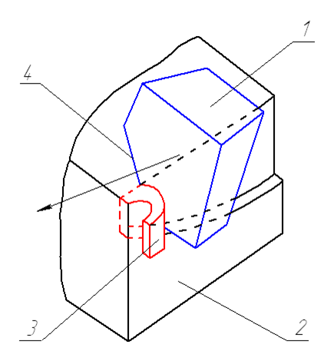
РЕЗАНИЕ, ОБЩАЯ СХЕМА И СИСТЕМА РЕЗАНИЯ
Резанием называется обработка материала, заключающаяся в образовании новых поверхностей путем механического или какого-либо другого воздействия и последующего отделения части материала (стружки).
Система резания: 1 - станок; 2 - приспособление; 3 - инструмент; 4 - заготовка; 5 - среда технологическая; 6 - режим резания; 7 - кинематика; 8 - упругие и пластические деформации; 9 - трение и разрушение; 10 - тепловые явления; 11 - химические явления; 12 - электромагнитные явления; 13 - точность обработки; 14 - качество поверхности; 15 - стойкость инструмента; 16 - прочность инструмента; 17 - производительность; 18 - экономичность
Общая схема обработки резанием: 1 - режущий инструмент; 2 - заготовка; 3 - стружка; 4 - режущая кромка
26

Slide 27
СИСТЕМА РЕЗАНИЯ
27

Slide 28
КИНЕМАТИКА РЕЗАНИЯ, ДВИЖЕНИЕ РЕЗАНИЯ И ЕГО ЭЛЕМЕНТЫ
Кинематика резания – это раздел теории резания, рассматривающий относительное движение инструмента и заготовки в процессе резания, его элементы, влияние этих элементов на процесс резания.
Движение резания – общее (результирующее) относительное движение инструмента и заготовки в процессе резания. Оно может быть как простым, так и сложным. Сложное движение резания воспроизвести рабочим органом бывает затруднительно, поэтому его расчленяют на простые движения. Простейших движений в составе движения резания может быть несколько и их разделяют на главное движение D_{г}, движение подачи D_{s} и касательное движение D_{к}.
Главное движение – прямолинейное поступательное или вращательное движение режущего инструмента или заготовки, происходящее с наибольшей скоростью в процессе резания.
Движение подачи – прямолинейное поступательное или вращательное движение режущего инструмента или заготовки, скорость которого меньше скорости главного движения резания, предназначенное для того, чтобы распространить отделение слоя материала на всю обрабатываемую поверхность.
Касательное движение – движение режущего инструмента или заготовки, скорость которого меньше скорости главного движения и направлена по касательной к режущей кромке в рассматриваемой точке, предназначенное для того, чтобы сменять контактирующие с заготовкой участки режущей кромки.
28

Slide 29
КОЛИЧЕСТВЕННЫЕ ХАРАКТЕРИСТИКИ ДВИЖЕНИЯ РЕЗАНИЯ
скорость резания υ, м/с, м/мин;
частота вращения – n, мин⁻¹ ;
число двойных ходов – k, дв.ход/мин;
где D – диаметр инструмента или заготовки;
L – длина пути инструмента или заготовки
скорость движения подачи - υ_{s};
подача на один оборот главного движения - S_{o}, мм/об ;
подача на один двойной ход S_{x}, мм/дв. ход;
подача минутная - S_{м}, мм/мин
где Z - число зубьев инструмента;
$S_{z}$ - подача на зуб, мм/зуб
$$υ=\frac{πDn}{1000}=\frac{2Lk}{1000}$$
;
$$S_{м}=S_{0}∙n=S_{z}∙Z∙n$$
;
29

Slide 30
ВИДЫ ОБРАБОТКИ РЕЗАНИЕМ
Вид лезвийной обработки определяется кинематическими, функциональными, конструктивно-технологическими признакам.
По конструктивно-технологическим признакам существующие виды обработки резанием подразделяются на лезвийную и абразивную обработку.
лезвийная обработка – обработка резанием, осуществляемая лезвийным инструментом.
абразивная обработка – обработка абразивным инструментом, работающим по любой кинематической схеме резания.
По функциональным признакам: отрезание, вырезание, разрезание, снятие фаски, резьбонарезание, зубонарезание, зубозакругление, затылование.
По кинематическим признакам виды обработки резанием условно подразделяются на поступательные, токарные, осевые и фрезерные, протягивание, ротационное резание и другие.
поступательные: строгание, долбление.
токарные: обтачивание, растачивание, подрезание, отрезание.
осевые: сверление, зенкерование, зенкование и цекование.
фрезерные: периферийное, торцовое, цилиндрическое, дисковое, фасонное, встречное и поступательное (Fraise (франц.) – клубника; Milling cutter (анг.) – фреза);
К видам абразивной обработки относятся: круглое и внутре­ннее шлифование, плоское шлифование периферией и торцом круга, бесцентровое шлифование, резьбошлифование, зубошлифование, шлицешлифование, профильное шлифование, отрезное шлифование, заточка лезвия инструмента, ленточное шлифование, хонингование, суперфиниширование, доводка и притирка, полирование
30

Slide 31
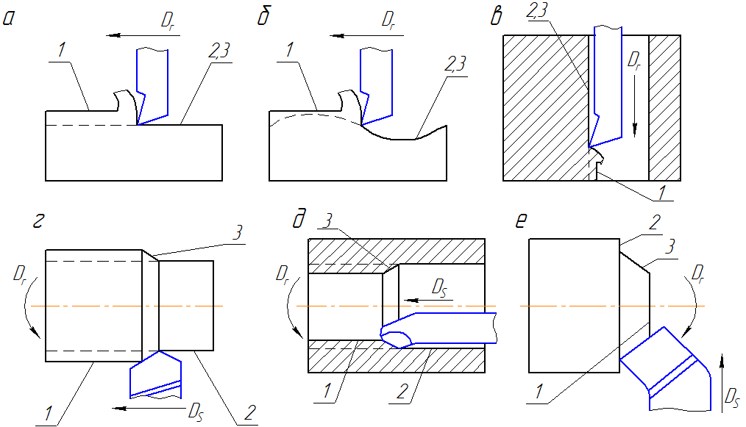
СХЕМЫ ВИДОВ ЛЕЗВИЙНОЙ ОБРАБОТКИ
а – строгание; б – строгание по копиру; в – долбление; г – обтачивание; д – растачивание; е – подрезание; 1 – обрабатываемая поверхность; 2 – обработанная поверхность;
3 – поверхность резания; D_{r} – главное движение; D_{s} – движение подачи
31

Slide 32
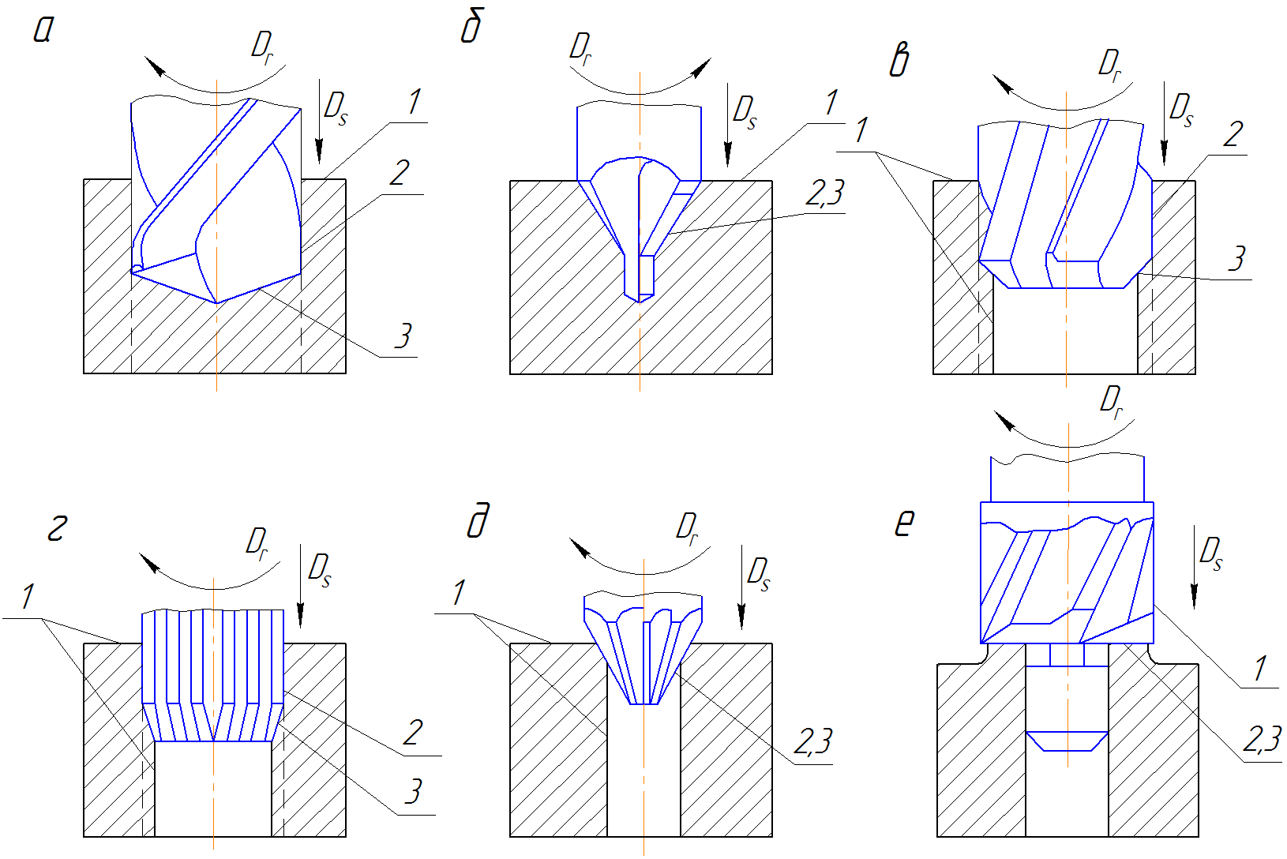
СХЕМЫ ВИДОВ ЛЕЗВИЙНОЙ ОБРАБОТКИ
а – сверление; б – центрование; в – зенкерование; г – развертывание; д – зенкование; е – цекование; 1 – обрабатываемая поверхность; 2 – обработанная поверхность; 3 – поверхность резания; D_{r} – главное движение; D_{s} – движение подачи
32

Slide 33
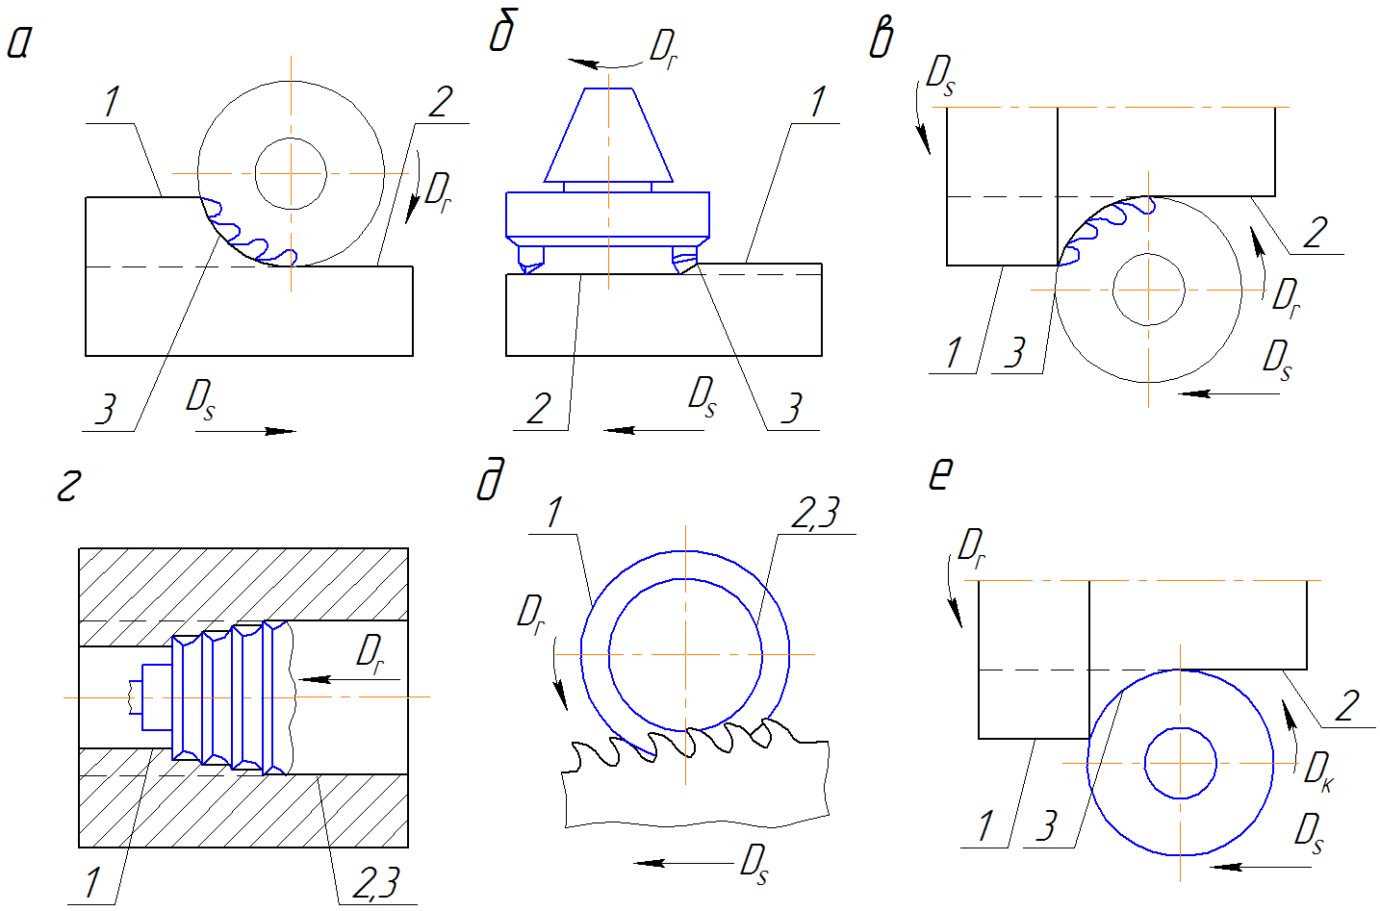
СХЕМЫ ВИДОВ ЛЕЗВИЙНОЙ ОБРАБОТКИ
а – периферийное (цилиндрическое, дисковое и т. п.) фрезерование; б – торцовое фрезерование; в – круговое фрезерование; г – внутреннее протягивание; д – наружное протягивание; е – ротационное точение; 1 – обрабатываемая поверхность; 2 – обработанная поверхность; 3 – поверхность резания; D_{r} – главное движение; D_{s} – движение подачи;
D_{k} – касательное движение
33

Slide 34
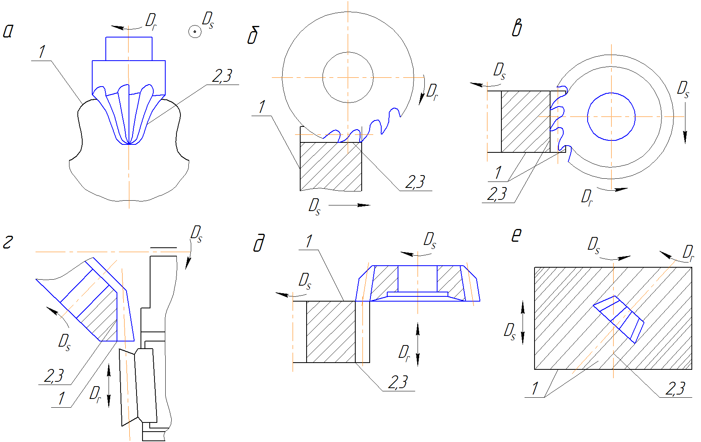
СХЕМЫ ЗУБОНАРЕЗАНИЯ
а – модульной пальцевой фрезой; б – модульной дисковой фрезой; в – зубофрезерование модульной червячной фрезой; г – зубострогание; д – зубодолбление; е – зуботочение долбяком; 1 – обрабатываемая поверхность; 2 – обработанная поверхность; 3 – поверхность резания; D_{r} – главное движение; D_{s} – движение подачи
34

Slide 35
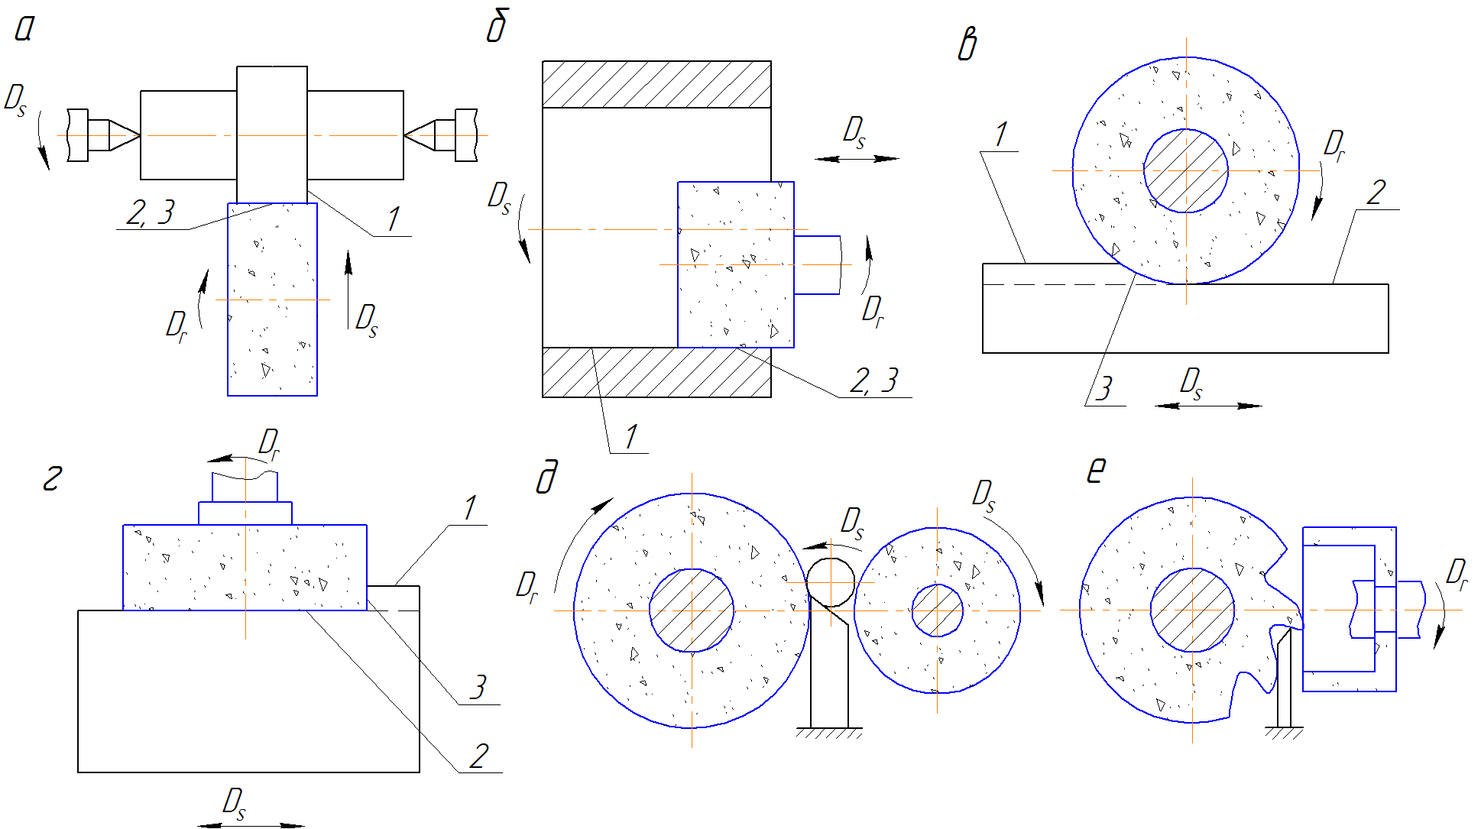
СХЕМЫ АБРАЗИВНОЙ ОБРАБОТКИ
а – круглое наружное шлифование; б – внутреннее шлифование; в и г – плоское шлифование соответственно периферией и торцом круга; д – бесцентровое шлифование; е – заточка лезвия фрезы; 1 – обрабатываемая поверхность; 2 – обработанная поверхность; 3 – поверхность резания; D_{r} – главное движение; D_{s} – движение подачи
35

Slide 36
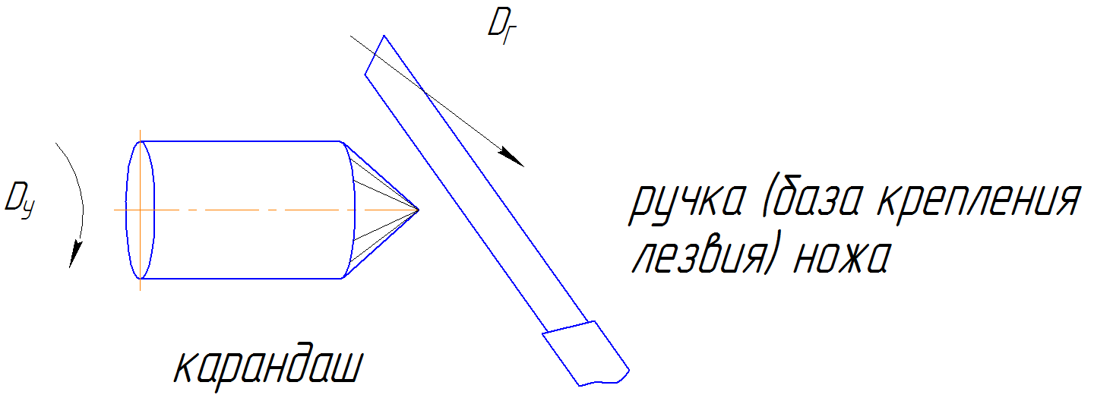
ПРИМЕРЫ ИЗ БЫТА
Затачивание (строгание) карандаша
Главное движение D_{r} перпендикулярно установочной базе (крепление) лезвия ножа, то есть ручке ножа. Поворот карандаша, на очередное движение ножа – это установочное движение D_{y}, которое не относится к движению резания D_{e}
36

Slide 37
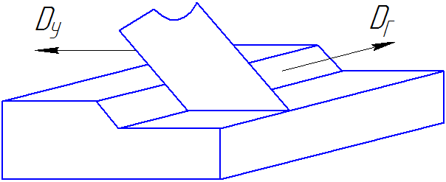
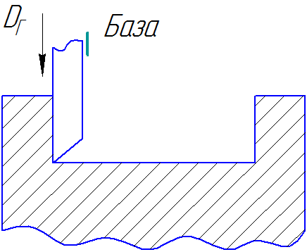
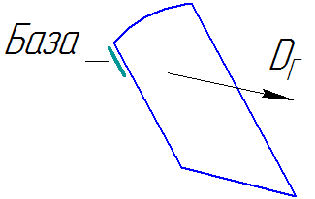
ПРИМЕРЫ ИЗ БЫТА
Строгание доски рубанком или фуганком
Долбление паза долотом или стамеской
База крепления параллельна главному движению. Как только мы наклоняем стамеску, то есть база крепления становится не параллельной D_{r}, так сразу вид обработки переходит в строгание
37

Slide 38
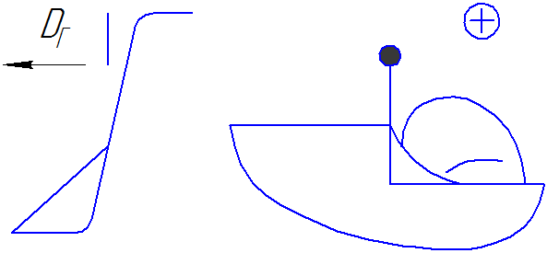
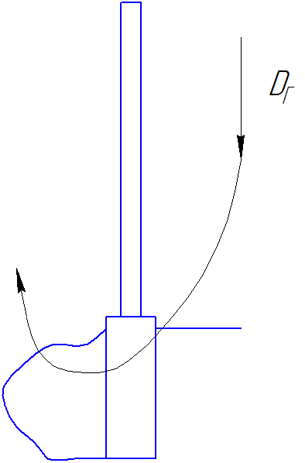
ПРИМЕРЫ ИЗ БЫТА
Строгание (вспашка) земли плугом
Долбление, переходящее в строгание (копание)
земли лопатой
38

Slide 39
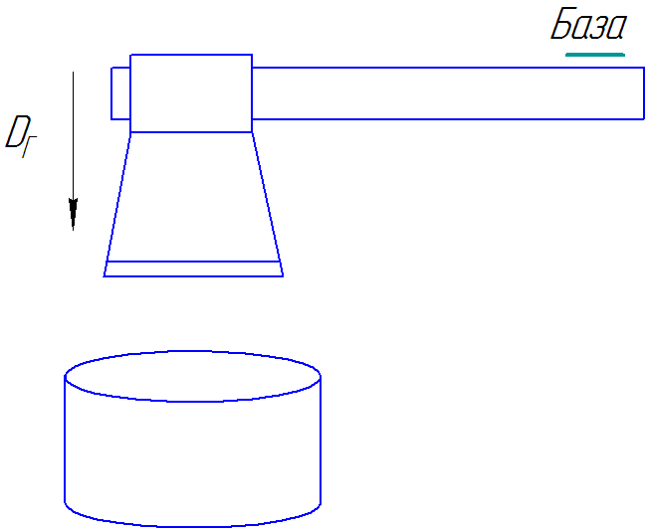
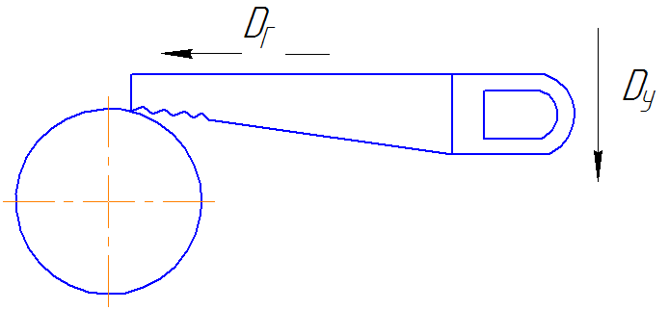
ПРИМЕРЫ ИЗ БЫТА
Строгание (рубка) топором
Это строгание, так как установочная база перпендикулярна лезвию топора
Пиление, распиловка
Это поступательный вид обработки и близок к протягиванию
39

Slide 40
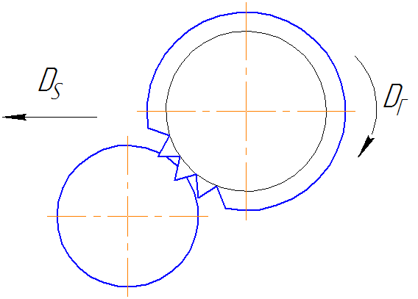
ПРИМЕРЫ ИЗ БЫТА
Пиление круглой пилой
Это фрезерование, хотя в данном случае инструмент та же продольная (лента) пила, но «свёрнутая» в окружность. Это пример трансформации инструмента, которая приводит к изменению вида обработки резания
40

Slide 41
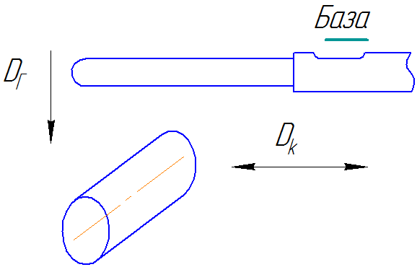
ПРИМЕРЫ ИЗ БЫТА
Строгание («Нарезка») хлеба, колбасы
Это строгание, но при одном движении резания D_{r} (главное), этот процесс нарезки протекает тяжело, особенно, если хлеб свежий, а колбаса «докторская»
Но как только мы сообщим ножу возвратно-поступательное движение D_{k} – касательное относительно лезвия ножа, так сразу процесс «облегчается»
41

Slide 42
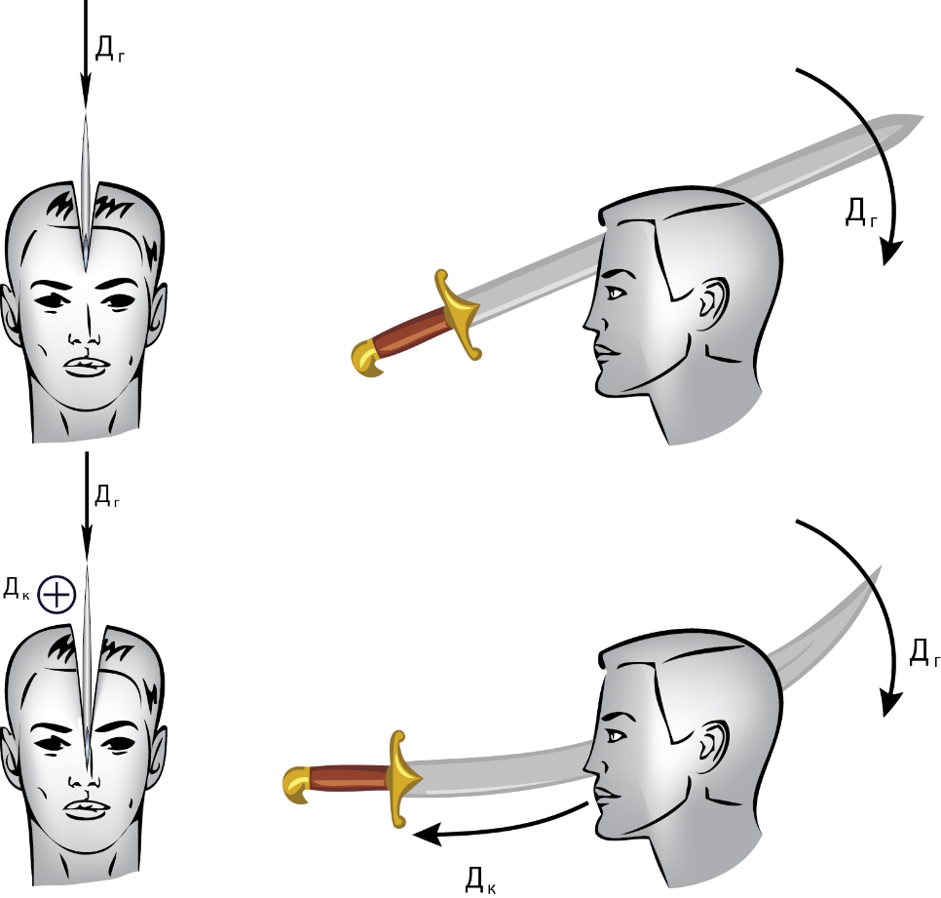
ПРИМЕРЫ ИЗ БЫТА
Строгание
Резание с дополнительным касательным движением
42

Slide 43
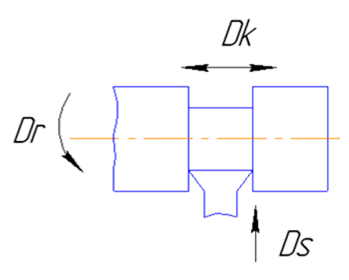
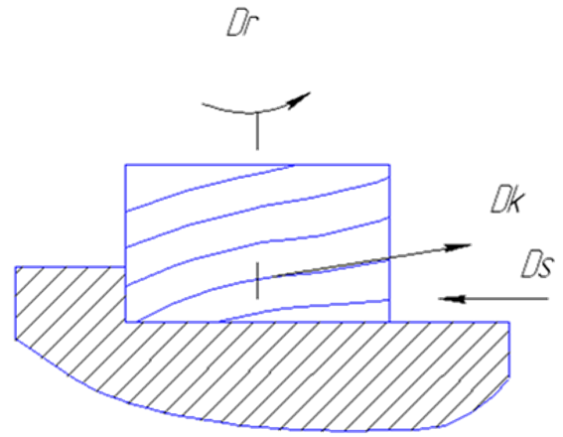
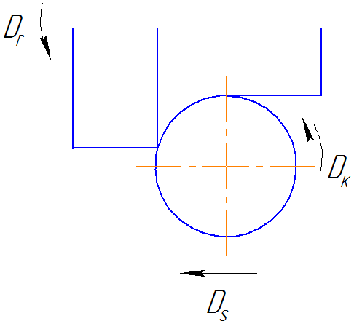
ПРИМЕРЫ КАСАТЕЛЬНОГО ДВИЖЕНИЯ
При отрезании заготовки резцом
При фрезеровании
крутоспиральной
фрезой
При ротационном резании
43

Slide 44
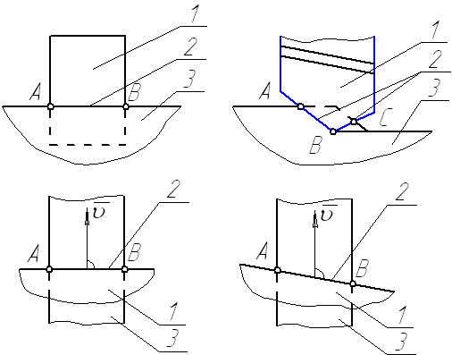
ОСНОВНЫЕ СЛУЧАИ РАБОТЫ РЕЖУЩЕГО ЛЕЗВИЯ ИНСТРУМЕНТА
а
б
в
г
а и б – свободное и несвободное резание; в и г – прямоугольное и косоугольное резание; 1 – лезвие инструмента; 2 – режущая кромка; 3 – заготовка
44

Slide 45
СИСТЕМА РЕЗАНИЯ
45

Slide 46
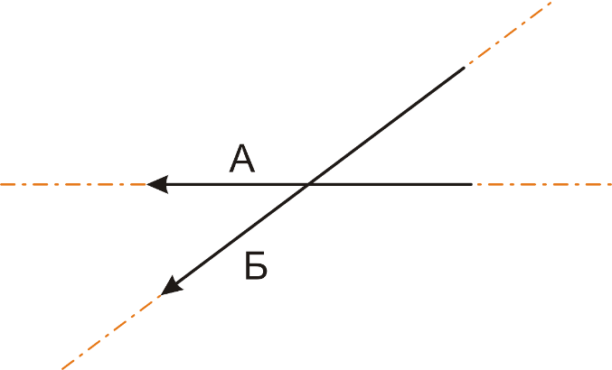
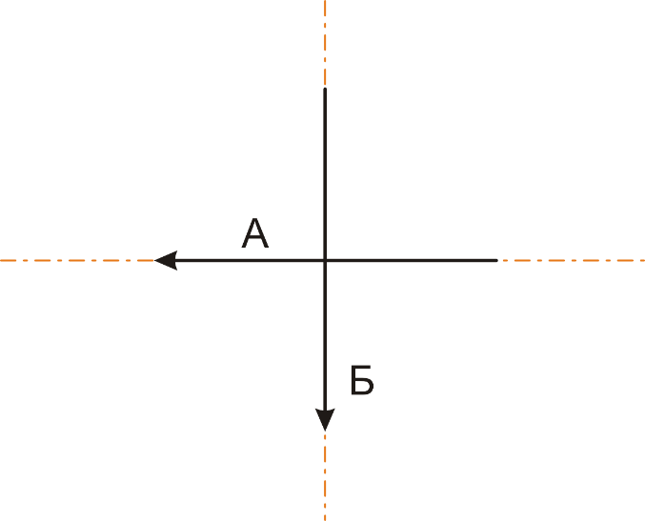
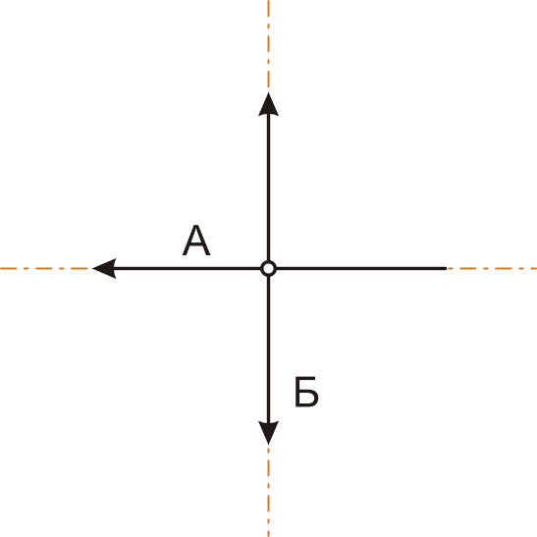
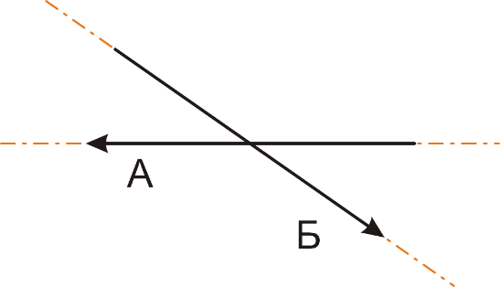
СХЕМЫ ПРОФЕССОРА Г. И.ГРАНОВСКОГО
I группы
II группы
46

Slide 47
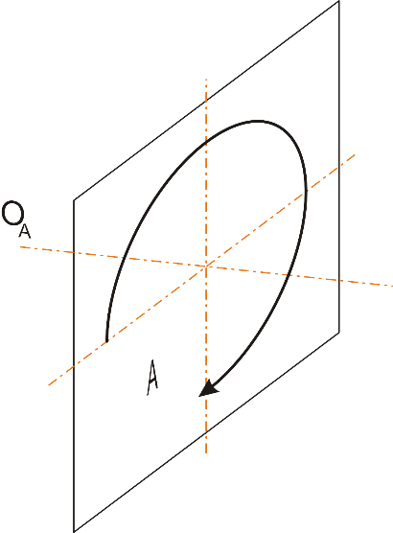
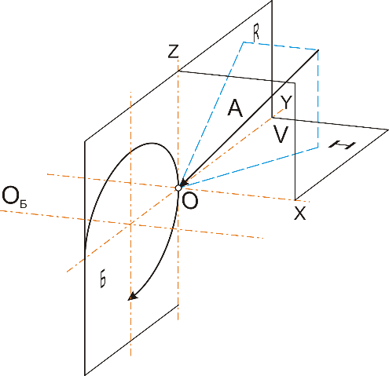
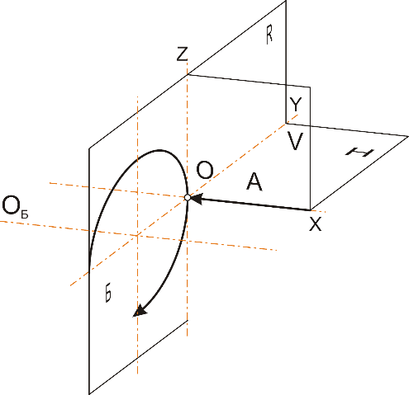
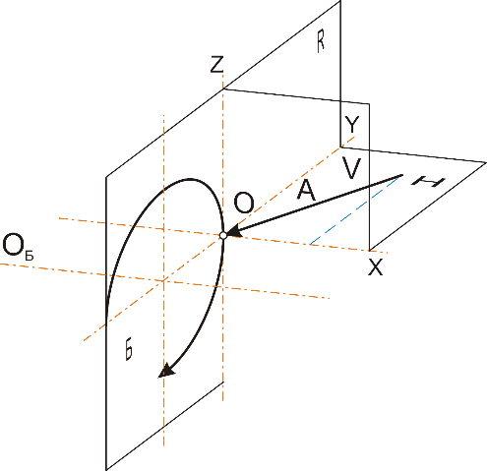
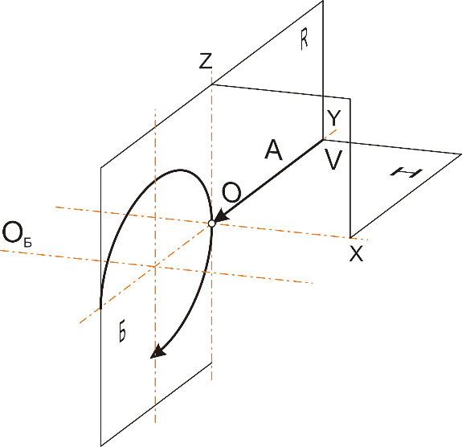
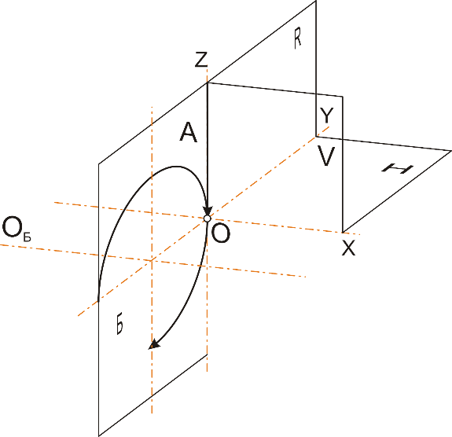
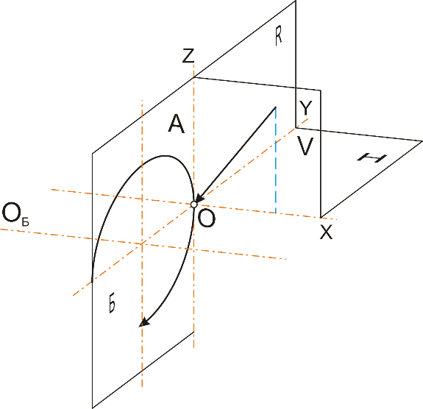
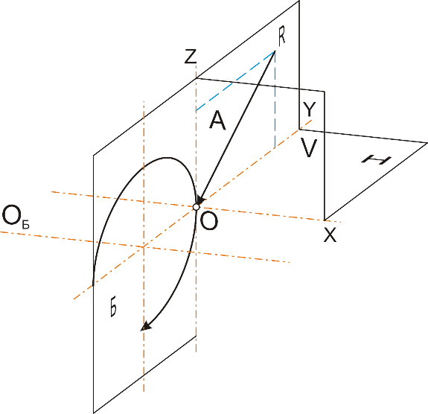
СХЕМЫ ПРОФЕССОРА Г. И.ГРАНОВСКОГО
III группы
IV группы
47

Slide 48
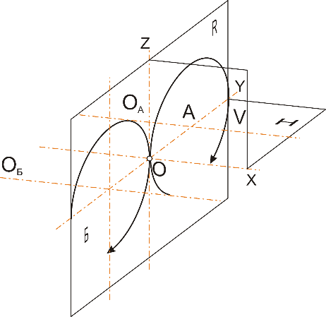
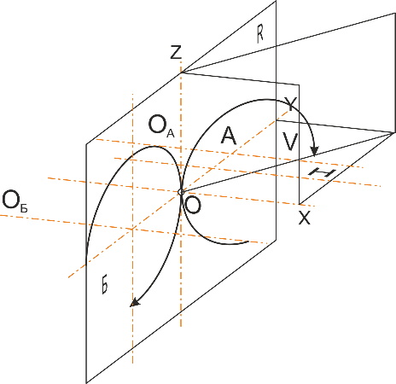
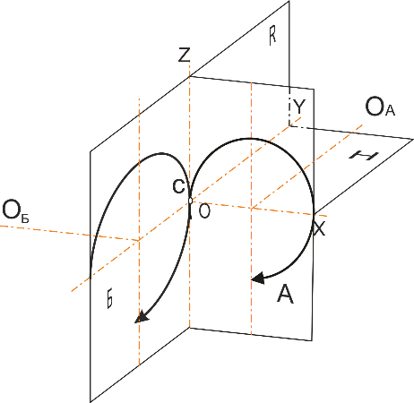
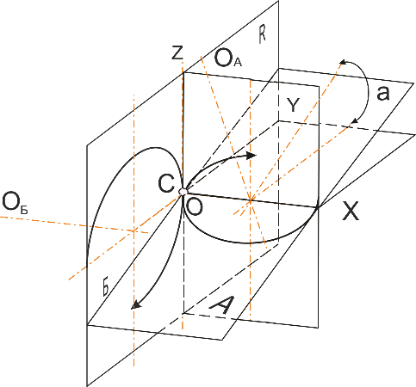
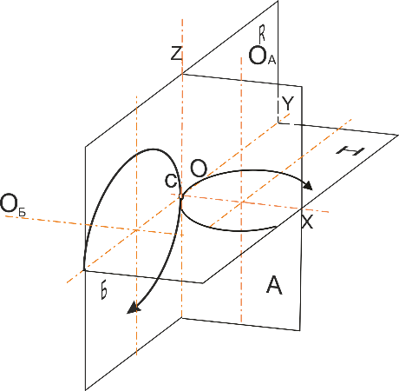
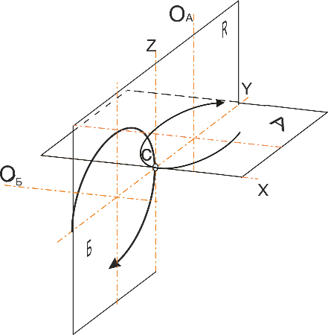
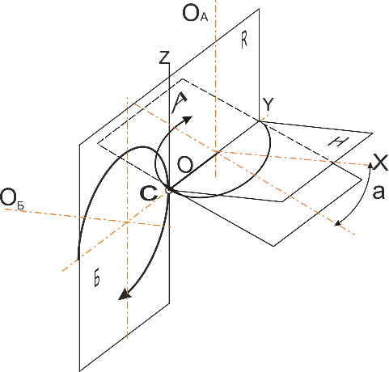
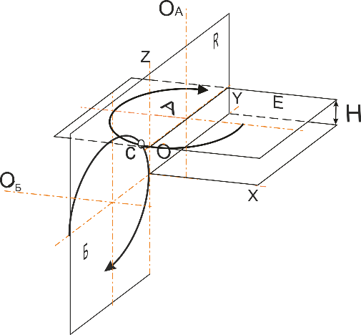
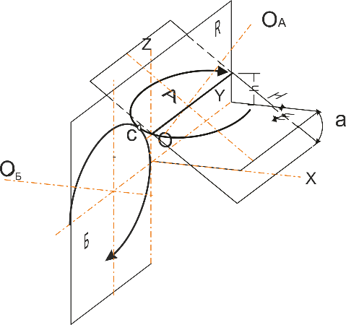
СХЕМЫ ПРОФЕССОРА Г. И.ГРАНОВСКОГО
V группы
48

Slide 49
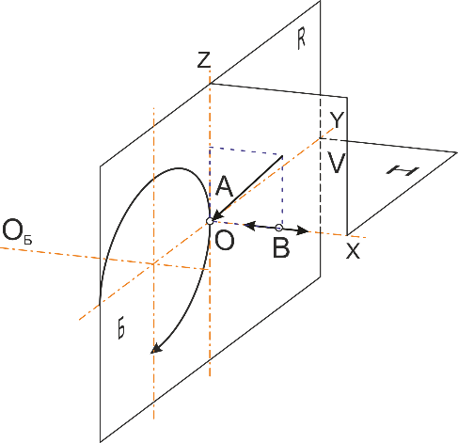
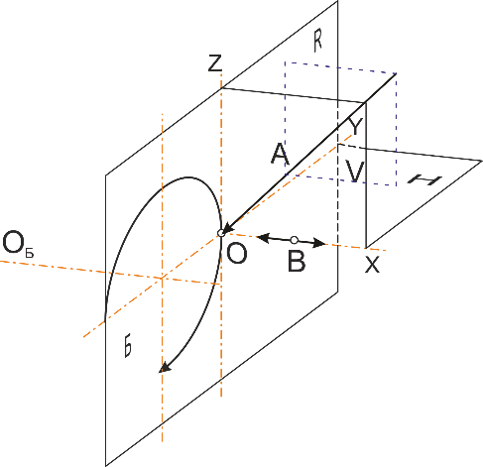
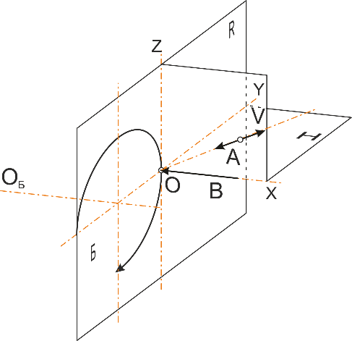
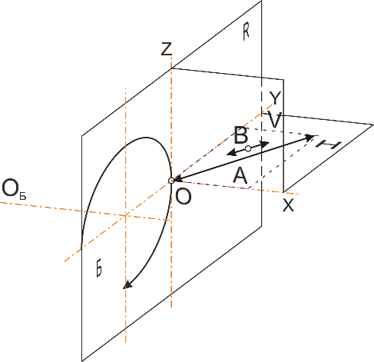
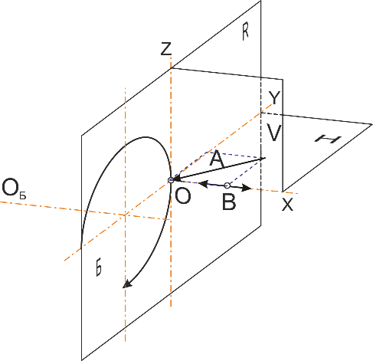
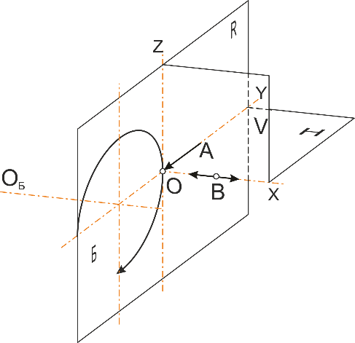
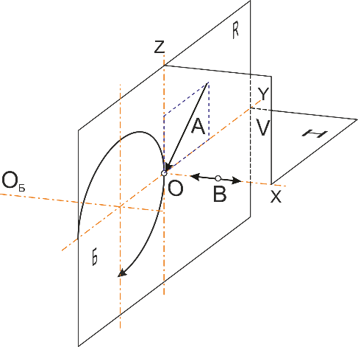
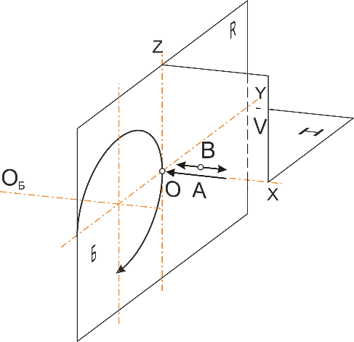
СХЕМЫ ПРОФЕССОРА Г. И.ГРАНОВСКОГО
VI группы
49

Slide 50
СХЕМЫ ПРОФЕССОРА Г. И.ГРАНОВСКОГО
VI группы
50

Slide 51
СХЕМЫ ПРОФЕССОРА Г. И.ГРАНОВСКОГО
VI группы
51

Slide 52
СХЕМЫ ПРОФЕССОРА Г. И.ГРАНОВСКОГО
VI группы
52

Slide 53
СХЕМЫ ПРОФЕССОРА Г. И.ГРАНОВСКОГО
VII группы
53

Slide 54
СХЕМЫ ПРОФЕССОРА Г. И.ГРАНОВСКОГО
VII группы
54

Slide 55
СХЕМЫ ПРОФЕССОРА Г. И.ГРАНОВСКОГО
VII группы
55

Slide 56
СХЕМЫ ПРОФЕССОРА Г. И.ГРАНОВСКОГО
VII группы
56

Slide 57
СХЕМЫ ПРОФЕССОРА Г. И.ГРАНОВСКОГО
VII группы
57

Slide 58
КИНЕМАТИЧЕСКИЕ СХЕМЫ РЕЗАНИЯ
Одно- и двухэлементные кинематические схемы резания
а – строгание, долбление, протягивание; б – круговое протягивание с остановленной деталью; в – строгание или долбление по копиру; г – круговое фрезерование, круглое шлифование; д – зубофрезерование червячной фрезой; е – круговое фрезерование, шлифование торцом чашечного круга; ж – обтачивание, осевая обработка, резьбонарезание, хонингование; з – плоское шлифование, фрезерование; и – отрезание, подрезание, фрезерование
58

Slide 59
КИНЕМАТИЧЕСКИЕ СХЕМЫ РЕЗАНИЯ
Трехэлементные кинематические схемы резания
а – обтачивание конуса, затылование червячных фрез, копировальное фрезерование;
б – затылование круговых протяжек; в – копировальное фрезерование; г – круговое фрезерование, вихревое резьбонарезание, круглое шлифование; д – зубофрезерование червячной фрезой, ротационное точение; е – ротационное точение, шлифование торцом круга
59

Slide 60
ТРАЕКТОРИИ РЕЗАНИЯ
Траектория резания - кривая, описываемая точкой режущей кромки в движении резания
Примеры траекторий резания:
а – прямая при долблении, строгании, протягивании; б – окружность при круговом протягивании с остановленной деталью; в – кривая линия при строгании по копиру; г – спираль Архимеда при отрезании, подрезании; д – циклоида при фрезеровании; е – винтовая линия при точении, осевой обработке, хонинговании, протягивании винтовых пазов
60

Slide 61
СИСТЕМА РЕЗАНИЯ
61

Slide 62
ПОВЕРХНОСТЬ РЕЗАНИЯ И КООРДИНАТНЫЕ СИСТЕМЫ
Поверхность резания – поверхность, образуемая режущей кромкой в результирующем движении резания
Поверхность резания и координатные плоскости:
1 – режущая кромка инструмента; 2 – траектория резания; 3 – поверхность резания;
-основная плоскость; - секущая плоскость; - плоскость резания;
-скорость резания; - нормаль к поверхности резания; - касательная к поверхности резания
62

Slide 63
Поверхность резания
Поверхность резания (1) и поверхность главного движения (2) соответственно при: а и б – точении; в и г – сверлении;
д и е – фрезеровании
63

Slide 64
СИСТЕМЫ КООРДИНАТ ПРИ ФАСОННОМ ТОЧЕНИИ
а
б
в
а – инструментальная; б – статическая; в – кинематическая
64

Slide 65
СИСТЕМЫ КООРДИНАТ ПРИ РОТАЦИОННОМ ТОЧЕНИИ
а – инструментальная; б – статическая; в – кинематическая
65

Slide 66
ПОВЕРХНОСТИ И ГЕОМЕТРИЧЕСКИЕ ЭЛЕМЕНТЫ ЗАГОТОВКИ
Срезаемый слой и сечение срезаемого слоя:
1 – режущая кромка; 2 – траектория резания; 3 – срезаемый слой; 4 – сечение срезаемого слоя; а – толщина срезаемого слоя; b – ширина срезаемого слоя
66

Slide 67
ПАРАМЕТРЫ СРЕЗАЕМОГО СЛОЯ
При точении:
При фрезеровании :
Площадь сечения срезаемого слоя:
или
$$b=\frac{t}{\sin{φ}}$$
$$a=S_{O}∙\sin{φ}$$
;
;
;
;
67

Slide 68
ГЕОМЕТРИЧЕСКИЕ ЭЛЕМЕНТЫ И ПАРАМЕТРЫ ЗАГОТОВКИ
а – обтачивание; б – отрезание; в – сверление;
г – зенкерование; д – периферийное фрезерование;
е – торцовое фрезерование; 1 – снимаемый слой;
2 – срезаемый слой; 3 – сечение срезаемого слоя
68

Slide 69
НОМИНАЛЬНОЕ (abcd) И ДЕЙСТВИТЕЛЬНОЕ (abed) СЕЧЕНИЯ СРЕЗАЕМОГО СЛОЯ
69

Slide 70
СИСТЕМА РЕЗАНИЯ
70

Slide 71
К ФИЛОЛОГИИ ИНСТРУМЕНТА
[in] [stru] [ment]
[в] [стружку] [действие-суффикс]
[За] [готовка] – превращается в стружку путем действия
Заготовка – то, что за пределами готового, т.е. детали (перед готовым)
71

Slide 72
ЭЛЕМЕНТЫ И ГЕОМЕТРИЧЕСКИЕ ПАРАМЕТРЫ РЕЖУЩИХ ИНСТРУМЕНТОВ
Токарный резец и его элементы:
1 – лезвие; 2 – корпусная и крепежная части; 3 – передняя поверхность лезвия; 4 – главная задняя поверхность лезвия;
5 – вспомогательная задняя поверхность лезвия; 6 – главная режущая кромка; 7 – вспомогательная режущая кромка;
8 – вершина лезвия
72

Slide 73
ГЕОМЕТРИЧЕСКИЕ ПАРАМЕТРЫ ЛЕЗВИЯ ТОКАРНОГО РЕЗЦА
γ и γ₁ – передний угол главной и вспомогательной режущих кромок; λ и λ₁ – задний угол главной и вспомогательной режущих кромок; β и β₁ – угол заострения клина главной и вспомогательной режущих кромок; δ и δ₁ – угол резания главной и вспомогательной режущих кромок; ϕ – главный угол в плане; ϕ₁ – вспомогательный угол в плане; ε - угол при вершине; λ и λ₁ – угол наклона главной и вспомогательной режущих кромок
73

Slide 74
ОСНОВНЫЕ СЛУЧАИ ИЗМЕНЕНИЯ УГЛОВ ЛЕЗВИЯ
а – при установке на станке; б – при переходе от одной координатной системы к другой; в – при переходе от одной точки режущей кромки к другой (за счет угла λ или кривизны)
74

Slide 75
ИЗМЕНЕНИЕ УГЛОВ НА ДОЛБЯКЕ ПРИ ИЗМЕНЕНИИ КРИВИЗНЫ РЕЖУЩЕЙ КРОМКИ
75

Slide 76
РАСЧЕТ ГЕОМЕТРИЧЕСКИХ ПАРАМЕТРОВ ЛЕЗВИЯ ИНСТРУМЕНТА
Схема к расчету углов лезвия в секущей, осевой и радиальной плоскостях
76

Slide 77
ПЕРЕРАСЧЕТ УГЛОВ ЛЕЗВИЯ РЕЗЦА ИЗ ГЛАВНОЙ СЕКУЩЕЙ ПЛОСКОСТИ В НОРМАЛЬНУЮ ПЛОСКОСТЬ
Схема к расчету углов лезвия в секущей и нормальной плоскостях
77

Slide 78
СИСТЕМА РЕЗАНИЯ
78

Slide 79
СТАНОК ПОПЕРЕЧНО-СТРОГАЛЬНЫЙ
1 - фундаментная плита; 2 - станина; 3 - коробка скоростей;
4 - коробка подач; 5 - ползун; 6 - суппорт; 7 - резцедержатель;
8 - стол; 9 - поперечина.
79

Slide 80
СТАНОК ТОКАРНО-ВИНТОРЕЗНЫЙ
1 - тумба; 2 - коробка подач; 3 - шпиндельная бабка; 4 - коробка сокростей; 5 - шпиндель; 6 - станина; 7 - задняя бабка; 8 - пиноль; 9 - люнет; 10 - суппорт подач; 11 – резцедержатель
80

Slide 81
СТАНОК ТОКАРНО-РЕВОЛЬВЕРНЫЙ
1 - основание; 2 - станина; 3 - коробка подач; 4 - шпиндельная бабка; 5 - корбка скоростей; 6 - шпиндель; 7 - фартук;
8 - суппорт; 9 - револьверная головка
81

Slide 82
СТАНОК ВЕРТИКАЛЬНО-СВЕРЛИЛЬНЫЙ
1 - фундаментная плита; 2 - станина; 3 - стол; 4 - коробка скоростей; 5 - коробка подач; 6 – шпиндель
82

Slide 83
СТАНОК ГОРИЗОНТАЛЬНО-ФРЕЗЕРНЫЙ
1 - фундаментная плита; 2 - станина; 3 - коробка скоростей;
4 - хобот; 5 - шпиндель; 6 - опора подвесная; 7 - стол; 8 - салазки; 9 - коробка подач; 10 - консоль
83

Slide 84
СТАНОК ВЕРТИКАЛЬНО-ФРЕЗЕРНЫЙ
1 - фундаментная плита; 2 - станина; 3 - коробка скоростей;
4 - шпиндельная бабка; 5 - шпиндель; 6 - стол; 7 - салазки;
8 - коробка подач; 9 - консоль
84

Slide 85
СТАНОК КРУГЛОШЛИФОВАЛЬНЫЙ
1 - коробка подач; 2 - станина; 3 - стол; 4 - шпиндельная бабка заготовки; 5 - шпиндель заготовки; 6 - шпиндель инструмента;
7 - шпиндельная бабка инструмента; 8 – круг шлифовальный;
9 - пиноль; 10 - задняя бабка
85

Slide 86
СТАНОК ПЛОСКОШЛИФОВАЛЬНЫЙ
1 - коробка подач; 2 - станина; 3 - стойка; 4 - шпиндельная бабка; 5 - шпиндель; 6 – Круг шлифовальный; 7 - стол; 8 - салазки
86

Slide 87
СИСТЕМА РЕЗАНИЯ
87

Slide 88
ПРИМЕР ПРИСПОСОБЛЕНИЯ ДЛЯ СВЕРЛЕНИЯ
1 - стол станка; 2 - приспособление (тиски с призмами) для заготовки; 3 - заготовка; 4 – инструмент (сверло);
5 - приспособление (патрон) для сверла; 6 - шпиндель станка
88

Slide 89
ИНСТРУМЕНТАЛЬНЫЕ МАТЕРИАЛЫ
Требования :
высокая твердость и прочность;
высокая теплостойкость или красностойкость, характеризующейся наивысшей температурой, при которой инструментальный материал сохраняет свои режущие свойства;
высокая износостойкость;
удовлетворительные технологические качества (материалы должны хорошо поддаваться ковке, термообработке, шлифованию, заточке и т.д.);
сравнительная дешевизна и отсутствие остродефицитных элементов
89

Slide 90
ИНСТРУМЕНТАЛЬНЫЕ МАТЕРИАЛЫ
Разновидности:
углеродистые инструментальные стали;
легированные инструментальные стали;
быстрорежущие стали и сплавы;
твердые сплавы;
минералокерамика;
сверхтвердые материалы
90

Slide 91
ПРИМЕНЕНИЕ ИНСТРУМЕНТАЛЬНЫХ МАТЕРИАЛОВ
В диапазоне допустимых скоростей резания и подач (а), по объемам выпуска и снимаемого материала (б):
1 – быстрорежущие стали; 2 – твердые сплавы; 3 – твердые сплавы с покрытиями; 4 – керамика; 5 – сверхтвердые материалы
91

Slide 92
ПРИМЕНЕНИЕ ИНСТРУМЕНТАЛЬНЫХ МАТЕРИАЛОВ
По годам и скоростям резания:
1 – инструментальные стали; 2 – быстрорежущие стали; 3– литые твердые сплавы; 4 – порошковые твердые сплавы; 5 – керамика
92

Slide 93
ИНСТРУМЕНТАЛЬНЫЕ МАТЕРИАЛЫ
Характеристики:
Углеродистые инструментальные стали У10А, У11А, У12А, У13А (0,9…1,3%С, 61…63 HRC, σв = 2000…2200 МПа, ϴт = 200…250°С, υ = 8…10 м/мин)
Легированные инструментальные стали 9ХС, ХВСГ, ХВГ (≥1%С, 65…67 HRC, ϴт = 250…300°, υ = 10…15 м/мин)
Быстрорежущие стали Р18 (0,75%С; 0,4%Si, Mn; 0,3%P,S; 18% W; 4,1% Cr;1,2% V; 0,3% Mo; ϴт = 600 – 720 °C; υ = 20…40 м/мин), Р6М5, Р18Ф, Р9К5
93

Slide 94
ХАРАКТЕРИСТИКИ ИНСТРУМЕНТАЛЬНЫХ МЕТАЛЛОВ
Твердые сплавы: однокарбидные (ВК) - BK2 (98% WC +2% CO); BK3, … BK8, BK60M …; двухкарбидные (TK) - T5K10 (85% NC + 10% CP + 5 TiC), T15K6 …; трехкарбидные (TTK) - TT10K8 (3% TiC + 7%(TaC + NeC) + 82% WC + 8% CO); безвольфрамовые - ТН20 (TiC 97%; Ni 15%; Mo 6%), B – 3 ... 5 мкн, М – 0,5 …1,5 мкм, ОМ – 1 мкм; σu = 950…1800 МПа, σв = 4000…6000 МПа
Минералокерамика: оксидная - ЦМ332 (Al2O3); керметы - ВОК – 60, ВОК – 63 (Al2O3 + 10%Me); 90…94 HRA, ϴт = 1200°C;
Сверхтвердые материалы: алмаз А (σu = 3000 МПа, σв = 2000 МПа); синтетический алмаз СА; кубический нитрид бора КНБ - эльбор P, белбор, исмит, ПТНБ, силинит Р, сапфир, рубин;
Абразивные материалы - белый электрокрунд (25А, 24А, 23А, 22А); карбид кремния черный (55С, 54С, 53С); карбид кремния зеленый (64С, 63С, 62С); зернистость – 125, 80, 50, 40 ….; связки – К (керамическая), Б (бакелитовая), В (вулканитовая); твердость – М, СМ, С, СТ; структуры – 4, 5, 6, 7, 8; шлифовальный круг ЧА3 250х16х75, 25А, 40, С25, К5, 35 м/с, А 1кл, ГОСТ 2424
94

Slide 95
Соответствие обозначений марок инструментальных материалов
Россия | Германия | Шве­ция | Велико­британия | Италия | Япония | США
ГОСТ | DIN | SS | BS | UNL | JIS | ANSI
У8А | C80W1 |  | BW18 | C80KU |  | W.108
У10А | C105W1 | 1180 |  | C100KU | SK3 | W.100
X | 100Сг6 |  | BL3 |  | SUJ3 | L3
ХВГ | 105WCr6 | 2140 |  | 10WCr6 | SKS31
Х12 | X210Crl2 |  | BD3 | X210Crl3KU | SKD1 | D3
Х12М | X13CrMoV12 | 2310 |  | X165CrMoW12KU |  | D2
 | X155CrVMol2 |  |  | X150CrMol2KU
ЗХ2В8Ф | X30WCrV93 |  | BH21 | X30WCrV3KU | SKD5 | H21
ЗХЗМЗФ | X32CrMoV33 |  |  |  | H10
4Х5МФС | X38CrMoV5.1 |  | BH11 | X37CrMoV51KU | SKD8 | H11
5ХНМ | 55NiCrMoV6 |  | BH224/5 |  | SKT4 | L6
Р6М5К5 | S6-5-2-5 | 2723 | BM35 | HS6-5-2-5 | SKH55 | F.5613
 |  |  |  |  |  | 6-5-2-5
Р18 | S18-0-1 |  | BT1 | HS18-0-1 | SKH2 | T1
95

Slide 96
СИСТЕМА РЕЗАНИЯ
96

Slide 97
СИСТЕМА РЕЗАНИЯ
Среда
Состав среды
C_{c}
C_{п}
Способы подачи
Газовые
Твердые
Жидкие
Свободно падающей струей
Напорной струей
В распыленном состоянии
Через каналы
Минеральные масла
Воздух
Двухфазная система
Масляные эмульсии
Кислород
Синтетические жидкости
Углекислота
Азот
Слоистые
Органические
Металлы
Полимеры
97

Slide 98
РЕЗАНИЕ С ПРИМЕНЕНИЕМ СМАЗОЧНО-ОХЛАЖДАЮЩИХ СРЕДСТВ
смазочно-охладительные средства (СОС) – это вещества (жидкие и твердые), газы и устройства для их подготовки и транспортирования к зоне резания;
газовые средства применяются в виде чистых газов, смесей газов или смеси газа с небольшим количеством смазочно-охлаждающих жидкостей (газово-жидкостная среда), или с частицами твердых СОС. В качестве охлаждающих газовых средств используются воздух, кислород, углекислота, азот. Наибольшее распространение получили газовые среды в виде атмосферного воздуха или воздушно-эмульсионной смеси;
твердые вещества применяются в виде твердых пленок, наносимых на поверхность инструмента, теплопроводящих вставок, прилегающих к нагревающимся поверхностям и отводящих теплоту, мелких частиц, добавляемых к жидким или газовым средам (частицы графита, дисульфида молибдена и др.)
К твердым смазкам относятся:
слоистые твердые смазочные материалы – дисульфид молибдена, нитрид бора, графит, слюда, тальк и др.;
органические соединения – мыла, воски, твердые жиры;
мягкие металлы – индий, свинец, олово, цинк, медь, барий;
полимерные пленки
98

Slide 99
СМАЗОЧНО-ОХЛАЖДАЮЩИЕ ЖИДКОСТИ
Смазочно-охлаждающие жидкости (СОЖ) подразделяют на:
минеральные масла различной вязкости с добавлением присадок – антифрикционных, противозадирных, смазывающих, антипенных, антикоррозийных, бактерицидных;
масляные эмульсии. Эмульсиями называют дисперсные системы из двух жидкостей, нерастворимых или малорастворимых друг в друге, получаемые растворением эмульсола в воде. Эмульсолы включают в себя базовое масло, эмульгатор или стабилизатор (обычно это соли жирных кислот, например, мыло), антифрикционные и другие присадки, перечисленные выше;
синтетические или химические жидкости на водной основе, не содержащие масла. К ним относятся растворы электролитов, многокомпонентные коллоидные растворы органических и неорганических веществ, к которым добавляются вещества, пассивирующие поверхности обрабатываемого изделия, а также различные присадки
99

Slide 100
СПОСОБЫ ПОДАЧИ СОЖ В ЗОНУ РЕЗАНИЯ
а – при точении поливом из сопла 1, под давлением из сопла 2, через внутренний канал 3; б – при сверлении через внутренние каналы 1; в – при точении резцом 1 с тепловой трубой и пористым наполнителем 2, теплообменной 3 и теплопередающей 4 зонами
100

Slide 101
СИСТЕМА РЕЗАНИЯ
101

Slide 102
ОПРЕДЕЛЕНИЕ РАЦИОНАЛЬНОГО РЕЖИМА РЕЗАНИЯ
выбор марки инструментального материала и геометрии лезвия режущего инструмента;
определение глубины резания;
определение допускаемой подачи;
определение скорости резания
102

Slide 103
ОПРЕДЕЛЕНИЕ ДОПУСКАЕМОЙ ПОДАЧИ
подача, допускаемая прочностью механизма подачи станка:
$$P_{x}≤Q_{доп.шест.}$$
;
$$P_{x}=C_{px}∙t^{x_{px}}∙S^{y_{px}}∙k_{px}∙k_{υx}$$
;
$$S_{1}≤\sqrt[y_{px}]{\frac{Q_{доп.шест.}}{C_{px}∙t^{x_{px}}∙S^{y_{px}}∙k_{px}∙k_{υx}}}$$
103
Notes:
формулы с. 211 – 216 и рисунки

Slide 104
ОПРЕДЕЛЕНИЕ ДОПУСКАЕМОЙ ПОДАЧИ
подача, допускаемая прочностью резца:
$$М_{из}≤{\left[М_{из}\right]}_{доп}$$
;
$$P_{z}∙l≤{\left[σ\right]}_{и}∙W$$
;
$$C_{pz}∙t^{x_{pz}}∙S^{y_{pz}}∙k_{pz}∙k_{υz}∙l≤{\left[σ\right]}_{и}∙\frac{{BH}^{2}}{6}$$
;
$$S_{2}≤\sqrt[y_{px}]{\frac{{\left[σ\right]}_{и}∙{BH}^{2}}{6C_{pz}∙t^{x_{pz}}∙S^{y_{pz}}∙k_{pz}∙k_{υz}∙l}}$$
104
Notes:
формулы с. 211 – 216 и рисунки

Slide 105
ОПРЕДЕЛЕНИЕ ДОПУСКАЕМОЙ ПОДАЧИ
подача, допускаемая жесткостью резца:
$$f_{изг}≤\left[f\right]$$
;
$$\frac{C_{pz}∙t^{x_{pz}}∙S^{y_{pz}}∙k_{pz}∙k_{υz}∙l}{3EI}≤\left[f\right]$$
;
$$I=\frac{BH^{3}}{12}$$
где – момент инерции;
[f] = 0,1 мм – при черновом точении;
[f] = 0,05 мм – при чистовом точении.
$$S_{3}≤\sqrt[y_{pz}]{\frac{{\left[f\right]}_{и}∙E∙BH^{3}}{{4C}_{pz}∙t^{x_{pz}}∙k_{pz}∙k_{υz}∙l^{3}}}$$
105
Notes:
формулы с. 211 – 216 и рисунки

Slide 106
ОПРЕДЕЛЕНИЕ ДОПУСКАЕМОЙ ПОДАЧИ
подача, допускаемая прочностью заготовки:
$$М_{из}≤\left[М_{из}\right]$$
;
;
$$М_{из}=kP_{y}l$$
$$\left[М_{из}\right]={\left[σ\right]}_{и}∙0,1∙d^{3}$$
;
$$S_{4}≤\sqrt[y_{py}]{\frac{{\left[σ\right]}_{и}∙0,1∙d^{3}}{C_{py}∙t^{x_{py}}∙k_{py}∙k_{υy}∙k∙l}}$$
106
Notes:
формулы с. 211 – 216 и рисунки

Slide 107
ОПРЕДЕЛЕНИЕ ДОПУСКАЕМОЙ ПОДАЧИ
подача, допускаемая жесткостью изделия :
Схема для расчета подачи допускаемой прочностью заготовки установленной в патроне и центре (а), в центрах (б)
107
Notes:
формулы с. 211 – 216 и рисунки

Slide 108
ОПРЕДЕЛЕНИЕ ДОПУСКАЕМОЙ ПОДАЧИ
подача, допускаемая жесткостью изделия :
$$\frac{L}{d}≥8. . .10$$
$$\frac{P_{y}∙l^{3}}{kEI}≤\left[f\right]$$
$$\left[f\right]=\left(\frac{1}{7}. . .\frac{1}{8}\right)δ$$
;
$$f≤\left[f\right]$$
;
;
;
$$S_{5}≤\sqrt[y_{py}]{\frac{0,05kEd^{4}\left[f\right]}{C_{py}∙t^{x_{py}}∙k_{py}∙k_{υy}∙l^{3}}}$$
;
подача, допускаемая шероховатостью обработанной поверхности детали:
$$h≤R_{z}$$
;
$${S_{6}}^{′}≤R_{z}\frac{tgφ+tgφ_{1}}{tgφ∙tgφ_{1}}$$
– для острозаточенного резца;
$${S_{6}}^{′′}≤\sqrt{8r∙R_{z}}$$
– для резца с радиусом вершины
108
Notes:
формулы с. 211 – 216 и рисунки

Slide 109
ОПРЕДЕЛЕНИЕ СКОРОСТИ РЕЗАНИЯ
по стойкости инструмента:
$$T_{1}>T$$
;
$$υ_{1}=\frac{C_{υ}}{T^{m}t^{x_{yυ}}{S_{0}}^{y_{υ}}}∙k_{υ}$$
$$n_{1}=\frac{1000∙C_{υ}}{πdT^{m}t^{x_{yυ}}{S_{0}}^{y_{υ}}}∙k_{υ}$$
;
;
по мощности на шпинделе:
$$N_{рез}>N$$
;
$$N_{рез}=\frac{P_{z}∙υ}{60∙{10}^{2}}$$
$$M_{кр}=716200∙13,6∙\frac{N}{n}$$
;
;
$$M_{рез}=\frac{P_{z}∙d}{2}$$
$$n_{2}=\frac{716200∙13,6∙2N}{C_{pz}∙t^{x_{pz}}∙k_{pz}∙k_{υz}∙d∙{S_{0}}^{y_{pz}}}$$
;
109
Notes:
формулы с. 211 – 216 и рисунки

Slide 110
Особенности расчета режима резания при многоинструментальной обработке
общие принципы расчета режима резания при многоинструментальной обработке аналогичны расчетам при одноинструментальной обработке;
в основу положен расчет по лимитирующему инструменту. Лимитирующий инструмент – это инструмент, для которого стойкость, выраженная в количестве деталей обработанных до затупления, будет наименьшей
110

Slide 111
ОБРАБОТКА НА АГРЕГАТНЫХ СТАНКАХ И АВТОМАТИЧЕСКИХ ЛИНИЯХ
режим резания агрегатных станков и автоматических линий устанавливается при их проектировании;
расчет режима резания производится по количеству обработанных деталей между групповой сменой инструмента:
$$k=\frac{1000υST}{f}$$
,
где f – площадь обработанной поверхности детали
111

Slide 112
ОПТИМИЗАЦИЯ РЕЖИМА РЕЗАНИЯ МЕТОДОМ ЛИНЕЙНОГО ПРОГРАММИРОВАНИЯ
Геометрическая интерпретация модели линейной оптимизации
процесса резания
112

Slide 113
ОПТИМИЗАЦИЯ РЕЖИМА РЕЗАНИЯ МЕТОДОМ НЕЛИНЕЙНОГО ПРОГРАММИРОВАНИЯ
Зависимость критерия оптимальности К от подачи S и скорости резания υ (а) и допустимая область D изменения υ и S при Ki уровне критерия оптимальности (б)
113

Slide 114
СИСТЕМА РЕЗАНИЯ
Процесс резания
Вид обработки резанием
Входные параметры
Характеристики процесса
114

Slide 115
ПЛАСТИЧЕСКОЕ ДЕФОРМИРОВАНИЕ И СТРУЖКООБРАЗОВАНИЕ ПРИ РЕЗАНИИ
«Новорожденная стружка тотчас скручивается в подобие мозга, в мысль: что дальше ?!»
И Бродский
Схема стружкообразования: 1 – инструмент; 2 – заготовка;
3 – стружка
115

Slide 116
МЕТОДЫ ИЗУЧЕНИЯ ДЕФОРМИРОВАНИЯ И СТРУЖКООБРАЗОВАНИЯ
Визуальный, заключающийся во внешнем осмотре стружки с определением показателей процесса деформирования и стружкообразования по очевидным качествам. Например, виду и форме стружки, цвету стружки, наличию или отсутствию нароста и следов износа и т.п.;
Скоростной кино- и видеосъемки, заключающийся в фотографировании срезаемого слоя и стружки скоростной кино- или видеокамерой с частотой до 10000 кадров в секунду. Это позволяет наблюдать быстропротекающий процесс стружкообразования в замедленном виде;
Делительной сетки, заключающийся в нанесении на боковую поверхность образца краской, травлением, царапанием и т.п. прямоугольников, квадратов или окружностей, которые при резании теряют правильную форму, и по их искажению на стружке судят о пластической деформации. Для сопоставления нанесенной сетки на образце и искаженной на стружке с помощью специальных приспособлений для «мгновенного» прекращения процесса резания получают так называемый корень стружки. Корень стружки – это фиксированный объем срезаемого слоя с неотделенным участком стружки;
Микротвердости, заключающийся в измерении твердости в различных точках корня стружки на приборе ПМТ-3 с последующим построением изосклер (линий постоянной твердости), по которым судят о пластической деформации и напряжениях
116

Slide 117
МЕТОДЫ ИЗУЧЕНИЯ ДЕФОРМИРОВАНИЯ И СТРУЖКООБРАЗОВАНИЯ
Металлографический, заключающийся в изготовлении шлифов боковой поверхности корня стружки с последующим изучением его структуры под микроскопом;
Механический, заключающийся в последовательном удалении с поверхностей образца детали тонких слоев материала и измерении с помощью тензометрических датчиков величин деформации, по которым судят о величине и знаке напряжений первого рода;
Рентгенографический, заключающийся в стравливании поверхностного слоя образца детали и съеме рентгенограмм, по которым изучаются напряжения второго рода, действующие внутри кристаллического зерна;
Поляризационно-оптический основан на том, что прозрачные изотропные тела при действии на них сил становятся анизотропными, и если их рассматривать в поляризованном свете, то интерференционная картина позволяет определить величину и знак действующих напряжений. Метод дает точные величины напряжений только в упругой области и при резании образцов из оптически активных материалов, например, органического стекла
117

Slide 118
ВИДЫ СТРУЖКИ
а – сливная; б – элементная; в – надлома
118

Slide 119
МЕХАНИЗМ ОБРАЗОВАНИЯ СЛИВНОЙ СТРУЖКИ
Основные этапы стружкообразования:
а – образование элемента смятия; б – разрушение элемента;
в – формирование стружки
119

Slide 120
ЗОНА СТРУЖКООБРАЗОВАНИЯ
1 – зона первичной деформации; 2 – зона вторичной деформации
120

Slide 121
НАРОСТООБРАЗОВАНИЕ ПРИ РЕЗАНИИ
Форма и параметры нароста
121

Slide 122
ВЛИЯНИЕ НА РАЗМЕРЫ НАРОСТА СКОРОСТИ РЕЗАНИЯ
Зависимость высоты нароста от скорости резания
122

Slide 123
123

Slide 124
124

Slide 125
125

Slide 126
126

Slide 127
127

Slide 128
128

Slide 129
129

Slide 130
130

Slide 131
131

Slide 132
132

Slide 133
133

Slide 134
134

Slide 135
135

Slide 136
136

Slide 137
137

Slide 138
138

Slide 139
139

Slide 140
140

Slide 141
141

Slide 142
142

Slide 143
143

Slide 144
144

Slide 145
УСАДКА СТРУЖКИ
Усадка стружки – это изменение геометрических размеров стружки по сравнению с размерами срезаемого слоя.
коэффициентом утолщения: ;
коэффициентом уширения ;
коэффициентом укорочения
где а₁, b₁, l₁ соответственно толщина, ширина и длина стружки; а, b, l соответственно толщина, ширина и длина срезаемого слоя
$$K_{a}=\frac{a_{1}}{a}$$
$$K_{b}=\frac{b_{1}}{b}$$
$$K_{l}=\frac{l}{l_{1}}$$
,
$$a_{1}∙b_{1}∙l_{1}=a∙b∙l$$
;
$$\frac{l}{l_{1}}=\frac{a_{1}}{a}∙\frac{b_{1}}{b}$$
;
145

Slide 146
КОЭФФИЦИЕНТ УТОЛЩЕНИЯ СТРУЖКИ
Схема к определению коэффициента утолщения стружки
146

Slide 147
СВЯЗЬ КОЭФФИЦИЕНТА УТОЛЩЕНИЯ С УГЛОМ СДВИГА
$$K_{a}=\frac{a_{1}}{a}=\frac{AC}{AD}=\frac{AB∙\cos\left(β_{1}−γ\right)}{AB∙\sin{β_{1}}}=\frac{\cos\left(β_{1}−γ\right)}{\sin{β_{1}}}$$
;
$$K_{a}=\frac{\cos{β_{1}∙\cos{γ}+\sin{β_{1}∙\sin{γ}}}}{\sin{β_{1}}}=ctgβ_{1}∙\cos{γ}+\sin{γ}$$
;
$$ctgβ_{1}=\frac{K_{a}−\sin{γ}}{\cos{γ}}$$
$$tgβ_{1}=\frac{\cos{γ}}{K_{a}−\sin{γ}}$$
;
147

Slide 148
ЗАВИСИМОСТЬ КОЭФФИЦИЕНТА УТОЛЩЕНИЯ СТРУЖКИ И ВЫСОТЫ НАРОСТА ОТ СКОРОСТИ РЕЗАНИЯ
1 – резание без нароста; 2 – резание с наростом;
3 – высота нароста
148

Slide 149
ЗАВИСИМОСТЬ КОЭФФИЦИЕНТА УТОЛЩЕНИЯ СТРУЖКИ ОТ ТОЛЩИНЫ СРЕЗАЕМОГО СЛОЯ
149

Slide 150
ДЕФОРМАЦИЯ СДВИГА
Схемы деформации тела:
а – сдвиг; б – простой сдвиг; в – чистый сдвиг
150

Slide 151
ОТНОСИТЕЛЬНЫЙ СДВИГ
Схема к определению относительного сдвига
151

Slide 152
ОТНОСИТЕЛЬНЫЙ СДВИГ
$$ε=\frac{∆S}{∆X}=\frac{cc^{′}}{dk}=\frac{c^{′}k+kc}{dk}$$
;
$$ε=\frac{dk∙tg\left(β_{1}−γ\right)+dk∙ctgβ_{1}}{dk}=tg\left(β_{1}−γ\right)+ctgβ_{1}$$
;
$$ε=\frac{{k_{a}}^{2}−2k_{a}∙\sin{γ+1}}{k_{a}∙\cos{γ}}$$
;
152

Slide 153
СКОРОСТИ СДВИГА И ТРЕНИЯ
Схема к определению скоростей сдвига и трения
153

Slide 154
СКОРОСТИ СДВИГА, ДЕФОРМАЦИИ И СТРУЖКИ
$$υ_{τ}=υ∙\frac{\cos{γ}}{\cos\left(β_{1}−γ\right)}$$
;
$$υ_{ε}=ε/{{∆S}/{υ_{τ}}={υ_{τ}}/{∆X}}$$
;
$$υ_{c}=\frac{υ}{\frac{\cos\left(β_{1}−γ\right)}{\sin{β_{1}}}}$$
$$υ_{c}=\frac{υ}{K_{l}}$$
;
154

Slide 155
РАСЧЕТ УГЛА СХОДА СТРУЖКИ ПРИ ТОЧЕНИИ
Схемы к расчету угла схода стружки при точении острозаточенным резцом (а) и резцом с радиусом вершины (б)
155

Slide 156
РАСЧЕТ УГЛА СХОДА СТРУЖКИ ПРИ ТОЧЕНИИ
Острозаточенным резцом:
$$υ=\frac{π}{2}−φ−arctg\left[{\left(t−\frac{δ_{0}}{ctgφ+ctgφ_{1}}\right)}/{\left(t∙ctgφ+\frac{S_{0}∙ctgφ_{1}}{ctgφ+ctgφ_{1}}\right)}\right]$$
;
Резцом с радиусом вершины:
$$υ=\frac{π}{2}−φ−arctg\left[{\left(t−r_{b}+\frac{\sqrt{4r^{2}b+{S_{0}}^{2}}}{2}\right)}/{\left(t∙ctgφ+r_{b}∙tg\frac{φ}{2}+\frac{S_{0}}{2}\right)}\right]$$
156

Slide 157
157

Slide 158
158

Slide 159
159

Slide 160
160

Slide 161
161

Slide 162
162

Slide 163
163

Slide 164
164

Slide 165
СИСТЕМА РЕЗАНИЯ
Процесс резания
Вид обработки резанием
Входные параметры
Характеристики процесса
164

Slide 166
КОНТАКТНЫЕ ПРОЦЕССЫ ПРИ РЕЗАНИИ
Механическое срезание макро- и микронеровностей на контактных поверхностях;
Адгезию (схватывание) инструментального и обрабатываемого материалов;
Диффузию (перенос) одного материала в другой на макро- (налипы, наволакивания) и микро- (фазовые превращения, текстуры, образование новых структур) уровнях;
Адсорбцию (поглощение вещества из газовой или жидкой среды поверхностью тела) и химические реакции между элементами контактных поверхностей и внешней среды;
Электростатические и электромагнитные явления
166

Slide 167
КОНТАКТНЫЕ ПРОЦЕССЫ ПРИ РЕЗАНИИ
Схема площадок контакта и напряжений в зоне стружкообразования
167

Slide 168
ДЛИНА ПЛАСТИЧЕСКОГО КОНТАКТА И КОЭФФИЦИЕНТ ТРЕНИЯ
$$f_{ср}=f_{м}+f_{а}$$
;
где f_{м} – постоянная механическая составляющая коэффициента трения, зависящая от шероховатости поверхности (коэффициент скольжения);
f_{а} – переменная адгезионная составляющая коэффициента трения
168

Slide 169
СИСТЕМА РЕЗАНИЯ
Процесс резания
Вид обработки резанием
Входные параметры
Характеристики процесса
169

Slide 170
ДИНАМИКА РЕЗАНИЯ
Схема действия силы резания и ее составляющих
170

Slide 171
РАБОТА И МОЩНОСТЬ РЕЗАНИЯ
Работа резания:
A_{рез} = A_{PZ} + A_{PY} + A_{PX} = P_{ZlZ} + P_{YlY} + P_{XlX} ≈ P_{ZlZ},
где l_{Z}, l_{Y}, l_{X}, - расстояния.
Мощность резания:
N_{рез} = A_{рез}/τ = P_{Z} ∙ l_{Z} / τ = P_{Z} ∙ V,
где τ – время.
Работа пластической и упругой деформаций срезаемого слоя – 55%. Работа трения на передней поверхности – 35%. Работа трения на задней поверхности – 10%
171

Slide 172
АППАРАТУРА ДЛЯ ИЗМЕРЕНИЯ СОСТАВЛЯЮЩИХ СИЛЫ РЕЗАНИЯ
Схемы динамометров:
а – механический; б – гидравлический; в – емкостной;
г – индуктивный; 1 – заготовка; 2 – режущий инструмент;
3 – датчик; 4 – прибор
174

Slide 173
ДИНАМОМЕТРИЧЕСКАЯ УСТАНОВКА
Схема динамометрической установки:
1 – динамометр-датчик; 2 – усилитель;
3 – приборный щит; 4 – осциллограф
173

Slide 174
ДИНАМОМЕТР-ДАТЧИК
Схема тензометрического динамометра-датчика:
1 – плита; 2 – инструмент; 3 – опора
174

Slide 175
АНАЛИТИЧЕСКОЕ ОПРЕДЕЛЕНИЕ СИЛЫ РЕЗАНИЯ
Схема к расчету силы резания из условия
равновесия инструмента
175

Slide 176
Расчет силы резания из условия равновесия инструмента
$$P=N_{n}∙\cos{γ+f_{ср}}∙N_{n}\sin{γ}+f_{ср}∙N_{З}$$
;
$$N_{З}=N_{n}∙\sin{γ}−f_{ср}∙N_{n}∙\cos{γ}$$
;
$$P=N_{n}∙\cos{γ}+f_{ср}∙N_{n}∙\cos{γ}+f_{ср}∙N_{n}∙\sin{γ}−{f^{2}}_{ср}∙N_{n}∙\cos{γ}$$
;
$$P=N_{n}\left[\left(1−{f^{2}}_{ср}\right)∙\cos{γ}+2f_{ср}∙\sin{γ}\right]$$
;
176

Slide 177
РАСЧЕТ СИЛЫ РЕЗАНИЯ НА БАЗЕ ТЕОРИИ ПЛАСТИЧЕСКОГО СЖАТИЯ
Схемы к расчету силы резания на базе теории
пластического сжатия:
а – схема сжатия образца; б – схема сжатия срезаемого слоя
177

Slide 178
РАСЧЕТ СИЛЫ РЕЗАНИЯ НА БАЗЕ ТЕОРИИ ПЛАСТИЧЕСКОГО СЖАТИЯ
$$P_{1}=P_{Z}=P{\left(l/{l_{1}}\right)}^{m}=σ∙a∙b∙{\left(l/{l_{1}}\right)}^{m}$$
$$K_{l}=\frac{C_{K}∙δ^{uk}}{a^{yk}∙υ^{zk}}$$
;
;
$$P_{Z}=C_{p_{Z}}∙δ^{u_{pz}}∙a^{y_{pz}}∙b∙υ^{Z_{pz}}$$
;
$$P_{Z}=C_{P_{z}}∙δ^{u_{pz}}∙\frac{S^{ypz}∙\sin^{ypz}φ∙t}{\sin{φ}}∙υ^{Z_{pz}}$$
;
$$P_{Z}=C_{P_{z}}∙S^{Y_{pz}}∙t^{X_{pz}}∙υ^{Z_{pz}}∙K_{pz}$$
;
$$P_{Y}=C_{P_{Y}}∙S^{Y_{py}}∙t^{X_{py}}∙υ^{Z_{py}}∙K_{py}$$
;
$$P_{X}=C_{P_{x}}∙S^{Y_{px}}∙t^{X_{px}}∙υ^{Z_{px}}∙K_{px}$$
178

Slide 179
РАСЧЕТ СИЛЫ РЕЗАНИЯ ЧЕРЕЗ УДЕЛЬНУЮ СИЛУ
Сила резания:
P = q ∙ F ∙ K
где q – удельная сила резания;
F – площадь сечения срезаемого слоя;
K – поправочный коэффициент
;
179

Slide 180
ВЛИЯНИЕ УСЛОВИЙ ОБРАБОТКИ НА СОСТАВЛЯЮЩИЕ СИЛЫ РЕЗАНИЯ
Зависимости составляющей силы резания P_{z} от глубины резания t (a), подачи S (б) и скорости резания υ (в)
180

Slide 181
КОЛЕБАНИЯ И ВИБРАЦИИ В ПРОЦЕССЕ РЕЗАНИЯ
Схемы возбуждения автоколебаний при резании:
а – схема расположения внешних и внутренних сил;
б – схема изменения силы резания при врезании и отталкивании инструмента
181

Slide 182
КОЛЕБАНИЯ И ВИБРАЦИИ В ПРОЦЕССЕ РЕЗАНИЯ
Зависимости амплитуды колебаний А от толщины среза а (а), скорости резания υ (б) и углов в плане φ (в) при различных значениях ширины среза b и переднего угла γ
182

Slide 183
СИСТЕМА РЕЗАНИЯ
Процесс резания
Вид обработки резанием
Входные параметры
Характеристики процесса
183

Slide 184
ТЕПЛОВЫЕ ПРОЦЕССЫ В ТЕХНОЛОГИЧЕСКИХ СИСТЕМАХ
Теплота (разг. Тепло) – форма движения материи – энергия, образуемая беспорядочным движением частиц тела (молекул, атомов и т.п.);
Теплообмен – процесс распространения тепла от более нагретых тел к менее нагретым;
Температура (от лат. temperatura – подлежащее смешению, соразмерность, нормальное состояние) – параметр, характеризующий тепловое состояние системы;
Теплопроводность – это процесс распространения тепловой энергии при непосредственном соприкосновении тел или отдельных частей тела, имеющих разные температуры;
Конвекция – это процесс перемещения объемов жидкости или газа в пространстве из одной области в другую, отличающихся разной температурой;
Тепловое излучение – это процесс распространения тепла в виде электромагнитных волн с взаимным превращением тепловой энергии в лучистую и обратно
184

Slide 185
СИСТЕМЫ РЕЗАНИЯ, ТЕХНОЛОГИЧЕСКАЯ И ПРОИЗВОДСТВЕННАЯ СИСТЕМЫ
Система резания – совокупность материальных, информационных и энергетических потоков, взаимодействующих в процессе резания.
Технологическая система – совокупность функционально взаимосвязанных средств оснащения, предметов производства и исполнителей, предназначенной для выполнения в регламентированных условиях производства заданных технологических процессов или операций (ГОСТ 27.004-85)
Производственная система – совокупность взаимосвязанных технологических систем различных назначений, например, подготовительных, обрабатывающих, сборочных и т.п.
185

Slide 186
СХЕМА ТЕПЛООБМЕНА В ЗОНЕ РЕЗАНИЯ
1 – заготовка; 2 – режущий инструмент; 3 – режущая пластина;
4 – стружка; 5 – смазочно-охлаждающая жидкость; Т – теплопроводность, И – излучение, К – конвекция, КЖ – конвекция с жидкостью, КВ – конвекция с воздухом; ON, OL и OS – участки тепла от деформации, трения по передней и по задней поверхностям режущего инструмента
186

Slide 187
РАЗВИТИЕ УЧЕНИЯ О ТЕПЛООБМЕНЕ
1768 – 1830 – Жан-Батист Фурье (Франция) сформировал основной закон теплопроводимости.
1875 – 1953 – Людвиг Прандтль (Германия) исследовал тепелопередачу в жидкостях.
1824 – 1907 – Уильям Томсон – лорд Кельвин (Англия) получил фундаментальное решение дифференциального уравнения теплопроводности.
1879 – 1955 – М. В. Кирпичев (Россия) разработал теорию моделирования физических процессов, в том числе тепловых
- Критерии Фурье (Fo), Прандля (Pr), Кирпичева (Ki) и другие.
1945 – 1950 – Н.Н. Рыкалин (СССР) – на примере сварки показал эфективность теплофизического анализа при управлении технологическим процессом.
1956 по настоящее время – сформированы научные школы ученых А. Н. Резникова и Н. В. Дилигенского ( Куйбышев и Тольятти), С. С. Силина (Рыбинск), В. Л. Остафьева (Киев), Д. Г. Евсеева и А. В. Подзея (Москва), Н. В. Талантова (Волгоград), Т. Н. Лоладзе, В. В. Цоцхадзе, Г. В. Бокучава (Тбилиси), А. В. Якимова (Одесса), В. А. Сипайлова (Устинов) и др.
187

Slide 188
ТЕМПЕРАТУРНОЕ ПОЛЕ, ИЗОТЕРМЫ И ГРАДИЕНТ ТЕМПЕРАТУР
Схема температурного поля и изотерм
188

Slide 189
ИЗОТЕРМЫ И ГРАДИЕНТ ТЕМПЕРАТУР
Температурное поле – совокупность значений температур в различных точках тела в данный момент времени (двухмерное и трехмерное);
Изотермические поверхности – поверхности равных температур;
Изотермы – линии пересечения изотермической поверхности плоскостями;
Градиент температур:
$$gradθ=\frac{∂θ}{∂n}$$
;
189

Slide 190
ЗАКОН Ж.-Б. ФУРЬЕ
Количество теплоты dQ, проходящей через изотермическую поверхность площадью dF за время dτ пропорционально градиенту температур :
$$dQ=−λgradθdF∙dτ$$
;
Схема изотермической поверхности и теплового потока
Плотность теплового потока:
$$q=\frac{dQ}{dF∙dτ}=−λgradθ$$
;
где λ – коэффициент теплопроводности, выражающий количество тепла, проходящего в единицу времени через единицу площади при градиенте температуры в один градус на единицу длины
190

Slide 191
ДИФФЕРЕНЦИАЛЬНОЕ УРАВНЕНИЕ ТЕПЛОПРОВОДНОСТИ
Схема к выводу дифференциального уравнения теплопроводности
191

Slide 192
ВЫВОД ДИФФЕРЕНЦИАЛЬНОГО УРАВНЕНИЯ ТЕПЛОПРОВОДНОСТИ
$${dQ}_{2x}=λ{grad}_{x}θ∙∆y∆z∙dτ$$
;
или
$${dQ}_{2x}=λ\frac{∂θ}{∂x}∙∆y∆z∙dτ$$
;
$${dQ}_{1x}=λ\frac{∂}{∂x}\left(θ+∆x\frac{∂θ}{∂x}\right)∙∆y∆z∙dτ$$
;
192

Slide 193
ВЫВОД ДИФФЕРЕНЦИАЛЬНОГО УРАВНЕНИЯ ТЕПЛОПРОВОДНОСТИ
${dQ}_{x}={dQ}_{1x}−{dQ}_{2x}=λ\frac{∂θ}{∂x}∙∆y∆z∙dτ+λ\frac{∂^{2}θ}{∂x^{2}}∙∆x∆y∆z∙dτ−λ\frac{∂θ}{∂x}∙∆y∆z∙dτ$= $λ\frac{∂^{2}θ}{∂x^{2}}∙∆x∆y∆z∙dτ$
;
или
$${dQ}_{x}=λ\frac{∂^{2}θ}{∂x^{2}}∙∆V∙dτ$$
;
Аналогично для координатных осей ОУ и ОZ:
$${dQ}_{y}=λ\frac{∂^{2}θ}{∂y^{2}}∙∆V∙dτ$$
;
$${dQ}_{z}=λ\frac{∂^{2}θ}{∂z^{2}}∙∆V∙dτ$$
;
$$dQ={dQ}_{x}+{dQ}_{y}+{dQ}_{z}=λ\left(\frac{∂^{2}θ}{∂x^{2}}+\frac{∂^{2}θ}{∂y^{2}}+\frac{∂^{2}θ}{∂z^{2}}\right)∙∆V∙dτ$$
193

Slide 194
ВЫВОД ДИФФЕРЕНЦИАЛЬНОГО УРАВНЕНИЯ ТЕПЛОПРОВОДНОСТИ
$$dQ=ρ∙c∙dV\left(\frac{∂θ}{∂τ}\right)∙dτ$$
,
где ρ – плотность материала;
c – массовая теплоемкость;
ρ∙c – объемная теплоемкость;
– скорость изменения температуры тела во времени
$$\frac{∂θ}{∂τ}$$
Дифференциальное уравнение теплопроводности Фурье:
$\frac{∂θ}{∂τ} =ω$ $\left(\frac{∂^{2}θ}{∂x^{2}}+\frac{∂^{2}θ}{∂y^{2}}+\frac{∂^{2}θ}{∂z^{2}}\right)$
,
$$ω=\frac{λ}{c∙ρ}$$
где – коэффициент температуропроводности, характеризующий теплоинерционные свойства тела
194

Slide 195
СХЕМАТИЗАЦИЯ ЭЛЕМЕНТОВ ТЕХНОЛОГИЧЕСКОЙ СИСТЕМЫ
Условия:
начальные τ = 0, θ(x, y, z) = θ₀ ;
граничные:
первого рода θ_{S}(x, y, z, τ), θ = θ_{S};
второго рода q = φ(x, y, z, τ);
третьего рода ;
четвертого рода θ_{S1}(x1, y1, 0, τ)=θ_{S2}(x₂, y₂, 0, τ);
описание формы, размеров и теплофизических характеристик тела;
описание формы, размеров и мощности источников тепла
$$\frac{∂θ_{S}}{∂n}=−\frac{α}{λ}\left(θ_{S}−θ_{O}\right)$$
195

Slide 196
СХЕМАТИЗАЦИЯ ФОРМЫ ТЕЛ
196

Slide 197
СХЕМАТИЗАЦИЯ ИСТОЧНИКОВ ТЕПЛОТЫ ПО ФОРМЕ
197

Slide 198
СХЕМАТИЗАЦИЯ ТЕПЛОФИЗИЧЕСКИХ ХАРАКТЕРИСТИК МАТЕРИАЛA
$$λ={λ_{1}}^{P1}∙{λ_{2}}^{P2}…=\prod_{i=1}^{i=n}{λ_{i}p_{i}}$$
,
где λ₁ – коэффициент теплопроводности отдельного компонента; р_{i} – объемная концентрация компонента
$$\left(\sum_{i=1}^{m}{p_{i}=1}\right)$$
200

Slide 199
МЕТОДЫ РЕШЕНИЯ УРАВНЕНИЯ ТЕПЛОПРОВОДНОСТИ
классический метода – производится интегрирование дифференциального уравнения одним из известных математических способов;
операционный метод, например, метод интегрального преобразования Лапласа, изучает не интересующую функцию, а ее видоизменение, полученное путем умножения на экспоненциальную функцию;
численный метод – дифференциальное уравнение теплопроводности решается методом конечных разностей, основанный на замене производных в уравнении их приближенными значениями, выраженными разностями функций
199

Slide 200
МЕТОДЫ РЕШЕНИЯ УРАВНЕНИЯ ТЕПЛОПРОВОДНОСТИ
метод источников тепла:
температурное поле, возникающее в теплопроводном теле под действием источника тепла любой формы, движущегося или неподвижного, действующего временно или непрерывно, можно получить как результат той или иной комбинации температурных полей, возникающих под действием системы точечных мгновенных источников;
процесс распространения теплоты в теле представляется в виде части распространения теплоты в теле неограниченных размеров путем дополнения к фактически действующим источникам некоторой системы фиктивных источников или стоков теплоты
200

Slide 201
МЕТОДЫ РЕШЕНИЯ УРАВНЕНИЯ ТЕПЛОПРОВОДНОСТИ
Моделирование тепловых процессов осуществляетя в основном в двух видах:
Физическое моделирование, когда изучение процесса теплообмена в реальном теле производится на основе анализа сходного процесса распространения теплоты в модели;
Математическое моделирование, когда изучение теплообмена в реальном теле производится на основе анализа принципиально другого физического явления, отличающегося от процесса распространения теплоты, но имеющего подобное математическое описание
201

Slide 202
ФОРМУЛЫ ДЛЯ РАСЧЕТА ТЕМПЕРАТУРЫ
от точечного источника тепла:
$$θ_{T}\left(x, y, z, τ\right)=\frac{q_{T}}{λ\sqrt{ω}\left(4πτ\right)3/2}exp\frac{−{\left(x_{u}−x\right)}^{2}+{\left(y_{u}−y\right)}^{2}+{\left(z_{u}−z\right)}^{2}}{4ωτ}$$
,
где θ_{T}(x, y, z, τ) – температура любой точки тела;
x, y, z – координаты точки тела;
x_{и}, y_{и}, z_{и} – координаты источника тепла;
τ – время действия источника;
λ и ω – коэффициенты соответственно теплопроводности и температуропроводности материала тела;
от линейного источника тепла:
$$θ_{П}\left(x, y,τ\right)=\frac{q_{Л}}{4πλτ}exp\left[\frac{−{\left(x_{u}−x\right)}^{2}+{\left(y_{u}−y\right)}^{2}}{4ωτ}\right]$$
;
от плоского источника тепла:
$$θ_{П}\left(y,τ\right)=\frac{q_{П}\sqrt{ω}}{λ\sqrt{4πτ}}exp\left[\frac{−{\left(y_{u}−y\right)}^{2}}{4ωτ}\right]$$
202

Slide 203
СХЕМА УСТРОЙСТВА ДЛЯ МОДЕЛИРОВАНИЯ ТЕПЛОВЫХ ЯВЛЕНИЙ НА ЭЛЕКТРОПРОВОДНОЙ БУМАГЕ
Интегратор включает блок питания 1, через контакты а и b которого подается напряжение на резисторы 11, контакты 12, модель 13 и шину 15. Резисторы 11 служат для подвода к поверхности модели тока заданной плотности, имитирующего тепловой поток, например, со стороны стружки в резец. Блок и установка включаются контактами 2 и 6. Измерительное устройство 9 настраивается с помощью кнопки 4, переключателя декад 3 и реохорды 7. Сопротивление резисторов 11 регулируется настройкой ручек 8 и 10. Иглу 14 устанавливают в точке модели, в которой определяется безразмерный потенциал, переводимый затем в температуру
203

Slide 204
СХЕМА УСТРОЙСТВА ДЛЯ МОДЕЛИРОВАНИЯ ТЕПЛОВЫХ ЯВЛЕНИЙ НА ЭЛЕКТРИЧЕСКОЙ СЕТКЕ
204

Slide 205
ТЕПЛОТА ПРИ РЕЗАНИИ
Схема очагов образования теплоты при резании
205

Slide 206
ТЕПЛОТА И ТЕПЛОВОЙ БАЛАНС ПРИ РЕЗАНИИ
Количество теплоты при резании:
$$Q=P_{z}∙υ$$
,
где P_{z} – тангенциальная составляющая силы резания;
υ – скорость резания.
теплота образуется в:
плоскости деформации Q_{д};
2) приконтактных областях инструмента со стружкой Q_{ТП}; 3) приконтактных областях инструмента с заготовкой Q_{ТЗ}.
теплота расходуется на нагрев: стружки Q_{c}, заготовки Q_{з}, инструмента Q_{и}, окружающей среды Q_{о}.
уравнение теплового баланса:
;
$$Q=Q_{∂}+Q_{ТП}+Q_{ТЗ}=Q_{C}+Q_{З}+Q_{u}+Q_{O}$$
Q_{д} = (60 … 90 %)Q; Q_{ТП} = (20 … 30 %)Q; Q_{ТЗ} = (5 … 10 %)Q;
Q_{c} = (60 … 90 %)Q; Q_{З} = (30 … 60 %)Q; Q_{и} = (5 … 15 %)Q;
Q₀ = (2 … 3 %)Q
206

Slide 207
ТЕПЛОВЫЕ ПОТОКИ В ЗОНЕ РЕЗАНИЯ
Схема тепловых потоков в зоне резания (а) и их изменение (б)
в течение времени обработки
207

Slide 208
УПРАВЛЕНИЕ ТЕПЛОВЫМИ ПРОЦЕССАМИ ПРИ РЕЗАНИИ
регулирование мощности тепловыделения:
$$Q=C_{pz}∙b^{x_{pz}}∙a^{y_{pz}}∙υ^{Z_{pz}}$$
;
где b и a – соответственно ширина и толщина среза;
C_{pz} – коэффициент, зависящий от свойств материала заготовки;
x_{pz} = 1, y_{pz} = 0,7 … 0,8, z_{pz}= – (0,1 … 0,2) – показатели степени при соответствующих аргументах (численные значения приведены для случая обработки конструкционных материалов)
регулирование длительности контакта инструмента с заготовкой как фактор изменения температуры резания основано на выводе о более низких температурах на поверхностях инструмента при неустановившемся теплообмене, чем при стационарном
208

Slide 209
ВЛИЯНИЕ РЕЖИМА РЕЗАНИЯ И ГЕОМЕТРИИ ИНСТРУМЕНТА НА ТЕМПЕРАТУРУ РЕЗАНИЯ
Зависимости температуры резания от скорости резания (а),
переднего угла (б) и угла в плане (в) лезвия инструмента
209

Slide 210
УПРАВЛЕНИЕ ТЕПЛОВЫМИ ПРОЦЕССАМИ ПРИ РЕЗАНИИ
Схемы фрезетокарной (а) и ротационной (б) обработки
210

Slide 211
МЕТОДЫ ЭКСПЕРИМЕНТАЛЬНОГО ОПРЕДЕЛЕНИЯ ТЕПЛОТЫ И ТЕМПЕРАТУРЫ В ЭЛЕМЕНТАХ ТЕХНОЛОГИЧЕСКОЙ СИСТЕМЫ
косвенные
$$Q=P_{Z}∙υ$$
термометры
термоиндикаторы
термопары
контактные
прямые
радиационные
оптические акустические
пневматические
бесконтактные
Принципиальная схема термопары
211

Slide 212
КОНТАКТНЫЕ МЕТОДЫ
Схемы искусственной (а), полуискусственной (б)
и естественной (в) термопар
212

Slide 213
ПРИМЕР ИСПОЛЬЗОВАНИЯ ИСКУССТВЕННОЙ ТЕРМОПАРЫ
Перерезаемая (бегущая) искусственная термопара и зависимость распределения температуры θ на прирезцовой поверхности стружки λ при точении заготовки из стали 45 (резец ВК8, сечение среза 6x0,5 мм2)
213

Slide 214
ПРИМЕР ИСПОЛЬЗОВАНИЯ ЕСТЕСТВЕННОЙ ТЕРМОПАРЫ ПРИ ОБТАЧИВАНИИ
Схема измерения температуры резания естественной термопарой
214

Slide 215
ПРИМЕРЫ ИСПОЛЬЗОВАНИЯ ЕСТЕСТВЕННОЙ ТЕРМОПАРЫ
Схемы измерения температуры резания с использованием пластинчатых термопар при обтачивании (а), ротационном точении (б), сверлении (в) и фрезеровании (г): 1 и 2 – части заготовки; 3 – гайка;
4 – термоэлектрод; 5 – изолятор; 6 – режущий инструмент
215

Slide 216
БЕСКОНТАКТНЫЕ МЕТОДЫ
Схемы измерения температуры резания калориметром (а)
и радиационным пирометром (б)
216

Slide 217
ТЕМПЕРАТУРНЫЕ ДЕФОРМАЦИИ ЭЛЕМЕНТОВ ТЕХНОЛОГИЧЕСКОЙ СИСТЕМЫ
Схема температурной деформации стойки плоскошлифовального станка, вызванной тепловым потоком плотностью q₁ на шпиндельной бабке и потоком плотностью q₂ на станине
217

Slide 218
ТЕМПЕРАТУРНЫЕ ДЕФОРМАЦИИ ЭЛЕМЕНТОВ ТЕХНОЛОГИЧЕСКОЙ СИСТЕМЫ
Температурные поля и деформации в шпиндельной бабке станка (а),
заготовке и инструменте (б)
218

Slide 219
ИЗНАШИВАНИЕ И ИЗНОС РЕЖУЩЕГО ИНСТРУМЕНТА
Зависимость себестоимости обработки от времени работы инструмента
219

Slide 220
АБРАЗИВНО-МЕХАНИЧЕСКОЕ И АДГЕЗИОННО-ДИФФУЗИОННОЕ ИЗНАШИВАНИЕ
Схемы механизмов абразивного (а) и адгезионно-диффузионного (б)
изнашивания лезвия инструмента при контакте со стружкой
220

Slide 221
Зависимость износа лезвия инструмента от времени обработки
1 – интенсивное изнашивание, 2 – равномерное изнашивание,
3 – катастрофическое изнашивание
221

Slide 222
ХАРАКТЕР ИЗНОСА РАЗЛИЧНЫХ ИНСТРУМЕНТОВ
Схемы износа инструментов в виде закругления режущей кромки с радиусом r, фаски h₃, лунки l_{л}: а – работающих при низких скоростях резания; б – сверл; в – фрез; г, д, е – токарных резцов
222

Slide 223
ХАРАКТЕРНЫЕ ЧЕРТЫ ИЗНОСА
а)
б)
в)
г)
а, б – Т15К6 при обработке титанового сплава ВТ3-1; в, г – Р6М5 при обработке стали 50
223

Slide 224
КОМБИНИРОВАННАЯ ОБРАБОТКА РЕЗАНИЕМ
резание с дополнительным механическим (М) воздействием, например, пластическим деформированием – М;
вибрационное резание с наложением колебаний (К), а также c использованием химических (Х) сред – М + К, М + К + X;
сверхскоростное резание, характеризуемое механическим воздействием с хрупким разрушением материала – М;
резание в специальных средах, например, химических – М + X;
резание с нагревом (Т) – М + Т;
резание с электротоком (Э) – М + Э (тепловое);
электроконтактная обработка – М + Э Т+Э (тепловое и эрозионное);
анодно-механическая обработка – М + Э (Т+X+Э);
электрохимическая обработка – Эx;
электроэрозионная обработка – ЭЭ;
электронно-лучевая обработка – ЭТ;
лазерная обработка – ЭТ;
плазменная обработка – П;
плазменно-механическая обработка – П + М
224

Slide 225
СХЕМЫ КОМБИНИРОВАННЫХ ВИДОВ МЕХАНИЧЕСКОЙ ОБРАБОТКИ
а – пластическим деформированием элементом, опережающим 1, параллельным 2,
последовательным 3; б – с колебаниями; в – с плазменным подогревом;
г – с электроподогревом
225

Slide 226
ОСОБЕННОСТИ АБРАЗИВНОЙ ОБРАБОТКИ
Шлифование – это процесс обработки поверхностей детали, осуществляемый зернами абразивного, алмазного или эльборового материала.
многопроходность;
обработка режущими и деформирующими (85-90%) абразивными зернами
высокие скорости резания (30 … 70 м/с);
высокие температуры;
управление процессом шлифования за счет изменения режимов резания. Как исключение, алмазные круги с помощью специальной технологии изготовления могут иметь требуемую ориентировку зерен в теле круга;
самозатачивание абразивного инструмента;
формирование поверхности за счет геометрических факторов и пластических деформаций
226

Slide 227
ГЕОМЕТРИЧЕСКИЕ ПАРАМЕТРЫ СРЕЗАЕМОГО СЛОЯ
Площадь сечения срезаемого слоя:
F=t∙Sпр
Площадь мгновенного сечения срезаемого слоя:
где υ_{д} и υ_{к} – скорости вращения соответственно детали и круга; t – глубина резания; S_{пр} – продольная подача
;
$$f=\frac{Q}{l}=\frac{υ_{д}}{60υ_{к}}∙t∙S_{пр}$$
,
227

Slide 228
ИЗНАШИВАНИЕ И СТОЙКОСТЬ ШЛИФОВАЛЬНЫХ КРУГОВ
,
общий износ шлифовального круга состоит из износа в процессе шлифования и слоя удаленного при правке круга;
износ характеризуется округлением (притуплением) и расщеплением абразивных зерен;
период стойкости круга:
скорость детали:
где C_{Т}, С_{υ} – коэффициенты, учитывающие свойства абразивного материала; d - диаметр детали; S - подача; t – глубина резания; т – показатель относительной стойкости; x, y, j – показатели степени
$$T=\frac{C_{T}∙d^{0,6}}{{υ_{Д}}^{1,82}∙S^{1,82}∙t^{1,1}}$$
;
$$υ_{д}=\frac{С_{υ}∙d^{j}}{T^{m}∙t^{x}∙S^{y}}$$
,
228

Slide 229
СИЛЫ И МОЩНОСТЬ ПРИ ШЛИФОВАНИИ
тангенциальная составляющая силы резания:
где С_{pz} – коэффициент, характеризующий материал детали; υ_{д} –скорость вращения детали; S_{пр} – продольная подача; t – глубина резания;
соотношение составляющих сил резания:
мощность необходимая для вращения круга:
мощность, затрачиваемая на изготовление детали:
где $η_{1}$и $η_{2}$ - КПД механизмов вращения круга и детали;
мощность шлифования:
$$P_{Z}=C_{pz}∙{υ_{д}}^{0,7}∙{S_{пр}}^{0,7}∙t^{0,7}$$
,
$$P_{y}=\left(1…3\right)P_{z}; P_{x}=\left(0,1…0,2\right)P_{z}$$
;
$$N_{кр}=\frac{P_{z}∙υ_{к}}{{10}^{3}∙η_{1}}$$
;
$$N_{д}=\frac{P_{z}∙υ_{к}}{{60∙10}^{3}∙η_{2}}$$
,
$$N_{шл}=C_{N}∙{υ_{д}}^{0,5}∙{S_{пр}}^{0,55}∙t^{0,5}$$
229

Slide 230
ТЕПЛОВЫЕ ЯВЛЕНИЯ ПРИ ШЛИФОВАНИИ
тепловой баланс шлифования:
Q=Qд+Qкр+Qc+Qoc
где Q – общее количество теплоты (мощность шлифования); Q_{д}, Q_{кр}, Q_{с} и Q_{ос} – теплота, поступающая соответственно в деталь, круг, стружку и окружающую среду.
различают температуру: мгновенную θ_{м}; контактную θк; среднюю θ_{ср};
Qср ≤ Qк ≤ Qм
при абразивном шлифовании θ_{ср} = 20 … 350 °С, θ_{к} = 200 … 1100 °С, θ_{м} изменяется от 1000 °С до температуры плавления металла:
,
230

Slide 231
ВЫБОР РЕЖИМА ШЛИФОВАНИЯ
,
При определении режима шлифования выбираются и рассчитываются:
характеристика шлифовального круга и окружная скорость υ_{к};
поперечная подача (глубина резания t) и число проходов, которые обеспечивают снятие всего припуска;
продольная подача в долях ширины круга В: ;
окружная скорость вращения детали υ_{д}, исходя из Т = 25 … 60 мин, (υ_{д} = 40 … 80 м/мин);
СОЖ;
сила и мощность резания;
производится корректировка режима по паспорту станка;
машинное время
231

Slide 232
ОСНОВНЫЕ НАПРАВЛЕНИЯ СОВЕРШЕНСТВОВАНИЯ ПРОЦЕССА ШЛИФОВАНИЯ
,
скоростное шлифование - шлифование деталей со скоростью круга более 35 м/с (до 300 м/с) и при удельном съеме материала до 5 ${{мм}^{3}}/с$
силовое шлифование - осуществляется на станках с мощностью привода до 100 … 250 кВт с усилием прижима круга до 10000 Н. Производительность силового шлифования сопоставима с производительностью лезвийной обработки.
глубинное шлифование - весь припуск на обработку снимают за один проход круга Sпоп до 6 мм/мин (обычно 1,5…2 мм/мин).
Перспективными являются методы обработки свободным абразивом, магнитно-абразивной и струйно-абразивной обработки
232

Slide 233
ОСОБЕННОСТИ РЕЗАНИЯ ЖАРОПРОЧНЫХ И НЕРЖАВЕЮЩИХ СТАЛЕЙ И СПЛАВОВ
низкая обрабатываемость в связи с их упрочняемостью и жаропрочностью (К₀ = 0,1 ... 1,0);
пониженная виброустойчивость в связи с высокой упрочняемостью;
большие силы резания;
высокие температуры резания в связи с высокой теплопроводностью;
ускоренный износ и низкая стойкость инструмента в связи с высокой твердостью и прочностью материала и большими значениями напряжений и температуры в зоне резания, коэффициента трения, а также абразивной и адгезионной способностью;
рекомендуемые режимы резания и геометрия инструмента при обработке стали 12Х18Н10Т инструментом из ВК8 – υ= 2 … 2,5 м/с, Р6М5 – υ = 0,4 … 0,6 м/с; γ = 16 ... 20, α = 6 ... 8, f = 0,1 ... 0,4 мм; 36 НХТЮ – ВК8 – υ = 0,7 … 0,8 м/с, Р9К5 υ = 0,1 ... 0,2 м/с; γ = 5 ... 10, α = 10 ... 15, f = 0,1 ... 0,4 мм
,
233

Slide 234
ОСОБЕННОСТИ ОБРАБОТКИ ТИТАНОВЫХ СПЛАВОВ
,
скорость резания в 2,5 … 5 раз меньше, чем при обработке стали 45;
малая пластичность и высокий коэффициент упрочнения приводят к образованию элементной стружки и отрицательной усадке;
интенсивное наростообразование и задиры;
сила резания Р_{z} на 20 % меньше, чем при обработке конструкционной стали 45 из-за пониженной пластичности;
возможно воспламенение стружки;
высокая химическая активность титана приводит к окислению поверхности и росту напряжений и температуры резания;
высокое абразивное изнашивание инструмента, хрупкое разрушение и сколы;
низкая виброустойчивость процесса резания;
вредное воздействие титановой пыли
234

Slide 235
ОБРАБАТЫВАЕМОСТЬ ЧУГУНОВ
,
Чугуны подразделяются на: ферритные (Ф + Г); перлитные (П + Г); перлитные ковкие (П + Г); половинчатые (П + Г + У), содержащие перлит, графит и цементит; белые (П + У). Обрабатываемость чугунов ухудшается по мере того, как углерод из свободного состояния (графит), переходит в связанное (цементит), с повышением истирающей способности.
Особенности резания:
образуется стружка надлома;
силы меньше, чем при обработке стали 45, т. к. чугуны малопластичны и склонны к упрочнению;
температура резания ниже, чем при обработке стали, однако скорость резания меньше;
повышение истирающей способности из-за отбеленного слоя
235

Slide 236
ОБРАБАТЫВАЕМОСТЬ АЛЮМИНИЕВЫХ СПЛАВОВ
Алюминиевые сплавы с точки зрения обрабатываемости разделяют на три группы:
низкой твердости, имеющие склонность к налипанию (дюралюминий);
более высокой твердости, не налипающие на инструмент (термически упрочненный дюралюминий, кованые сплавы АК6, АК8 и др.);
литые сплавы, содержащие кремний (силумины)
Особенности резания:
высокие скорость резания и подача, т.к. низкая твердость и высокая теплопроводность;
при обработке сплавов 1 и 2 групп образуется сливная стружка, 3 группы – элементная и надлома;
образование налипов и нароста в связи с повышенной адгезией алюминия к инструментальным материалам при более низких скоростях, чем при обработке стали;
силы резания уменьшаются в 2 … 4 раза, чем при обработке конструкционных сталей;
расширение сплава при нагреве температурой резания, что снижает точность обработки;
одну и ту же шероховатость поверхности и стойкость инструмента при обработке алюминия и стали можно достичь в первом случае при более высоком уровне скорости резания;
требуется более тщательная заточка и доводка инструмента;
подача СОЖ в распыленном состоянии
,
236

Slide 237
ОСОБЕННОСТИ ОБРАБОТКИ МЕДНЫХ СПЛАВОВ
С точки зрения обрабатываемости медные сплавы подразделяют на три группы: 1) сплавы с гомогенной (однородной) структурой (латуни Л60, Л63, бронзы Бр 04 Ц3, БрКМ 1-3, БрА 7 и др., медь); 2) с гетерогенной (неоднородной) структурой (ЛМЦ 52-2, ЛЦ 16К4 и др.); 3) сплавы, содержащие свинец (ЛС 63-3, ЛЦ 40С и др.)
Особенности резания:
при обработке медных сплавов коэффициент обрабатываемости в 2 – 3 раза выше, чем при обработке чугунов и сталей;
образуется сливная, вязкая и трудноломающаяся стружка при обработке первой группы сплавов и меди. При обработке второй группы сплавов – сливная стружка, но легче ломается. При обработке третьей группы образуется стружка надлома в виде пыли;
отсутствует нарост;
силы резания при точении гомогенных сплавов выше, а для гетерогенных – ниже, чем при обработке сталей;
шероховатость поверхности не зависит от υ, т.к. нарост, температура, стружкообразование влияет меньше, чем подача и геометрия инструмента
,
237

Slide 238
ОСОБЕННОСТИ ОБРАБОТКИ ПОРОШКОВЫХ МАТЕРИАЛОВ И ПОКРЫТИЙ
Особенности обработки порошковых материалов:
сливная стружка, но хрупкая и легко разделяющаяся на элементы;
силы резания материалов с пористостью больше 10 % меньше, чем при обработке монолитных сталей, а при малой пористости – больше, так как снижаются растягивающие напряжения;
температура резания выше, чем монолитных, так как теплоотвод хуже;
характер износа инструмента аналогичен, однако больше вероятность микро- и макроразрушений лезвия из-за соударения с краями пор
Особенности обработки покрытий:
стружка надлома или элементная;
сосредоточение нагрузки на режущей кромке и износ у вершины резца;
высокая температура резания из-за пониженной теплопроводности покрытия;
преобладание абразивного износа;
низкое качество обработки из-за пористой структуры
,
238

Slide 239
ОСОБЕННОСТИ ОБРАБОТКИ КОМПОЗИЦИОННЫХ ПОЛИМЕРНЫХ МАТЕРИАЛОВ И ПЛАСТМАСС
,
высокая скорость резания в связи с низкой теплопроводностью;
необходимо учитывать направление армирования материала (резание вдоль или поперек волокон);
образуется мелкодисперсная стружка и другой процесс стружкообразования из-за анизотропии материала;
большие площадки контакта из-за упругости ВКПМ, а значит большие силы резания на задней поверхности. Результирующая сила резания в 10 … 20 раз выше, чем при обработке металлов;
уровень температуры ниже, т.к. теплостойкость материала всего 160 … 300 С;
высокая твердость, соизмеримая с твердостью СТМ, что затрудняет выбор инструментального материала;
преобладание абразивного износа, а также механохимического адсорбционного износа в связи с разрушением структуры полимерного связующего при резании. Величина износа определяется по технологическим критериям (качеству поверхности);
сложность получения высококачественной поверхности, требующая применения острозаточенного инструмента;
в ряде случаев не допускается применение СОЖ;
высокая виброустойчивость процесса резания
239

Slide 240
ОСОБЕННОСТИ ОБРАБОТКИ УГЛЕГРАФИТОВЫХ МАТЕРИАЛОВ
,
Углеграфитовые материалы по обрабатываемости подразделяются на «мягкие» типа ГМЗ, ППГ и др. и «твердые» типа СГ (силицированные)
Особенности обработки:
стружка – пылеобразная;
сила и температура резания невелики;
в основном абразивно-механическое изнашивание инструмента;
применяют как лезвийные, так и абразивные инструменты. Для «мягких» – деревообрабатывающий инструмент, для СГ – в основном алмазные инструменты и электрохимическую обработку
240

Slide 241
СИСТЕМА РЕЗАНИЯ
Результат обработки
Процесс резания
Вид обработки резанием
Входные параметры
Характеристики
процесса
Выходные параметры
241

Slide 242
РАБОТОСПОСОБНОЕ СОСТОЯНИЕ РЕЖУЩЕГО ИНСТРУМЕНТА
Работоспособное состояние режущего инструмента (лезвия) характеризуется таким состоянием, при котором он способен выполнять обработку резанием, согласно установленным в нормативно-технической документации условиям.
Критериями предельного состояния или отказа - численные значения показателей процесса, по которым можно определить степень изношенности инструмента.
Критерий затупления – критерий отказа режущего инструмента (лезвия) характеризуется максимально допустимым значением износа режущего инструмента (лезвия), по мере достижения которого наступает его отказ
242

Slide 243
КРИТЕРИИ ОТКАЗА
линейный размер изношенной площадки на лезвии инструмента
сила резания
температура резания
шероховатость обработанной поверхности
уровень вибраций
уровень шума
Надежность режущего инструмента – комплексное свойство, включающее безотказность, долговечность и ремонтопригодность режущего инструмента
.
Стойкостью инструмента - способность работать до наступления катастрофического износа.
Период стойкости режущего инструмента (лезвия) – время резания новым или восстановленным режущим инструментом (лезвием) от начала резания до отказа
243

Slide 244
ФОРМУЛЫ ДЛЯ РАСЧЕТА СТОЙКОСТИ ИНСТРУМЕНТА
$$T=\frac{C_{T}∙k_{T}}{v^{z_{T}}∙s^{y_{T}}∙t^{x_{T}}}$$
;
$$v=\frac{C_{v}∙k_{v}}{T^{m}∙s^{y_{v}}∙t^{x_{v}}}$$
;
где C_{T} – коэффициент, зависящий от условий обработки;
k_{t} – поправочный коэффициент на отличие условий экспериментатора от условий технолога;
z_{t,} y_{t,} x_{t} – дробные показатели степени;
$v$, S и t – скорость, подача и глубина резания
244

Slide 245
ВЛИЯНИЕ НА СТОЙКОСТЬ ИНСТРУМЕНТА РЕЖИМА РЕЗАНИЯ
Зависимость износа инструмента от времени обработки
245

Slide 246
ВЛИЯНИЕ НА СТОЙКОСТЬ ИНСТРУМЕНТА РЕЖИМА РЕЗАНИЯ И ГЕОМЕТРИИ ИНСТРУМЕНТА
Зависимости периода стойкости инструмента от скорости резания  (а), переднего угла γ (б) и угла в плане φ (в): 1 – резание без нароста; 2 – резание с наростом
246

Slide 247
ХРУПКОЕ РАЗРУШЕНИЕ РЕЖУЩЕГО ИНСТРУМЕНТА
выкрашивание (выкрошины) – процесс образования ямок на поверхности трения в результате отделения относительно малых частиц материала при усталостном изнашивании;
скалывание (сколы) – отделение относительно большого объема режущего лезвия инструмента, соизмеримого с длиной контакта стружки с передней поверхностью, а по ширине соизмеримого с шириной лезвия;
247

Slide 248
ПУТИ ПОВЫШЕНИЯ ИЗНОСОСТОЙКОСТИ РЕЖУЩЕГО ИНСТРУМЕНТА
новые стандарты, соответствующие уровню зарубежных фирм;
новые инструментальные материалы, в том числе износостойкие покрытия;
новые конструкции инструментов для станков с ЧПУ;
комбинированные инструменты;
ротационные инструменты;
неперетачиваемые пластины;
повышение точности изготовления инструмента
248

Slide 249
СИСТЕМА РЕЗАНИЯ
Результат обработки
Процесс резания
Вид обработки резанием
Входные параметры
Характеристики
процесса
Выходные параметры
249

Slide 250
ТОЧНОСТЬ ОБРАБОТКИ
Под точностью обработки понимается степень соответствия изготовленной детали заданным размерам и форме.
Критерии соответствия детали заданным требованиям:
точность формы, т. е. степень соответствия отдельных поверхностей детали тем геометрическим телам, с которыми они отождествляются;
точность размеров поверхностей детали;
точность взаимного расположения поверхностей.
250

Slide 251
ОТКЛОНЕНИЕ ФОРМЫ И РАСПОЛОЖЕНИЯ ПОВЕРХНОСТЕЙ
Отклонение формы реальной поверхности от номинальной, т. е. заданной чертежом, оценивается наибольшим расстоянием D между точками реальной поверхности и номинальной, измеренным по нормали к последней.
Отклонения от плоскостности:
выпуклость;
вогнутость.
Отклонения от круглости:
овальность;
огранка.
Отклонения профиля продольного сечения
конусообразность;
бочкообразность;
седлообразность.
251

Slide 252
ОТКЛОНЕНИЯ РАСПОЛОЖЕНИЯ
Отклонения расположения характеризуется отклонением реального расположения поверхностей (осей) от их номинального расположения:
торцовое биение;
радиальное биение;
неперпендикулярность осей или оси и плоскости;
непараллельность осей или оси и плоскости;
несоосность.
252

Slide 253
ФАКТОРЫ, ОПРЕДЕЛЯЮЩИЕ ТОЧНОСТЬ ОБРАБОТКИ
Погрешность - отклонение параметров реальных поверхностей детали от заданных на чертеже.
В состав погрешности обработки входят:
погрешность работы станка;
погрешность настройки.
Погрешностть настройки складывается из:
неточности настройки режущего инструмента;
износа режущего инструмента;
упругих деформаций технологической системы станок – приспособление – инструмент - деталь (СПИД);
температурных деформаций узлов станка, обрабатываемой заготовки и режущего инструмента.
253

Slide 254
СИСТЕМА РЕЗАНИЯ
Результат обработки
Процесс резания
Вид обработки резанием
Входные параметры
Характеристики
процесса
Выходные параметры
254

Slide 255
КАЧЕСТВО ОБРАБОТАННОЙ ПОВЕРХНОСТИ ДЕТАЛИ
Под качеством детали понимают свойства ее поверхностного слоя, которые формируются в результате воздействия на поверхность одного или нескольких последовательно применяемых технологических методов обработки.
Качество обработанной поверхности детали характеризуется шероховатостью и волнистостью, а также физико-механическими свойствами поверхностного слоя, такими как наклеп и остаточные напряжения.
Шероховатостью поверхности называется совокупность неровностей с относительно малыми шагами, образующая рельеф поверхностей детали и рассматриваемая на определенной (базовой) длине.
Под волнистостью поверхности понимают совокупность периодически чередующихся возвышенностей и впадин, изменяющихся примерно по синусоидальному закону. Расстояние между смежными возвышенностями или впадинами превышает принимаемую при измерении шероховатости базовую длину
255

Slide 256
КАЧЕСТВО ОБРАБОТАННОЙ ПОВЕРХНОСТИ ДЕТАЛИ
Макрогеометрия (волнистость) - неровности на больших участках поверхности.
Микрогеометрия (шероховатость) – неровности на участке поверхности примерно 1 ${мм}^{2}$.
Субмикрогеометрия – неровности поверхности, обусловленные несовершенством внутреннего строения металла и рассматриваемые на участках поверхности от одного до нескольких микрометров.
Высота неровностей по критерию R_{z} :
$$R_{Z}=\frac{1}{5}\left(\sum_{i=1}^{5}{H_{i max}+\sum_{i=1}^{5}{H_{i min}}}\right)$$
;
где H _{i max} и H _{i min} – соответственно максимальные и минимальные отклонения профиля в пределах базовой длины.
Высота неровностей по критерию Rа:
$$R_{a}=\frac{1}{n}\sum_{i=1}^{n}{\left|y_{i}\right|}$$
;
где y_{i} – отклонение профиля неровностей от средней линии.
256
Схема к определению шероховатости поверхности

Slide 257
ОПРЕДЕЛЕНИЕ ВЫСОТЫ НЕРОВНОСТЕЙ
Схема к определению высоты неровностей обработанной поверхности при точении:
а – резцом с острозаточенной вершиной; б – резцом с радиусом вершины
257

Slide 258
ФОРМУЛЫ ДЛЯ РАСЧЕТА ВЫСОТЫ НЕРОВНОСТЕЙ
при обработке поверхности резцом с острозаточенной вершиной:
$$h=S_{0}\frac{tgφ_{1}∙tgφ}{tgφ_{1}+tgφ}$$
;
при обработке поверхности резцом с радиусом вершины:
$$h=\frac{{S_{0}}^{2}}{8r}$$
,
где $S_{0}$ – подача на оборот, мм/об; φ, $φ_{1}$ – соответственно главный и вспомогательный углы в плане, рад; r – радиус вершины, мм.
258

Slide 259
ВЛИЯНИЕ РЕЖИМА РЕЗАНИЯ НА ШЕРОХОВАТОСТЬ ПОВЕРХНОСТИ
Зависимости шероховатости обработанной поверхности детали
от скорости резания (а) и подачи (б):
1 – резание с наростом, 2 – резание без нароста
259

Slide 260
ВЛИЯНИЕ РЕЖИМА РЕЗАНИЯ НА ФИЗИКО-МЕХАНИЧЕСКИЕ СВОЙСТВА ПОВЕРХНОСТНОГО СЛОЯ ДЕТАЛИ
Зависимости степени N и глубины h наклепа от подачи (а)
и скорости резания (б)
260

Slide 261
СИСТЕМА РЕЗАНИЯ
Результат обработки
Процесс резания
Вид обработки резанием
Входные параметры
Характеристики
процесса
Выходные параметры
261

Slide 262
ПРОИЗВОДИТЕЛЬНОСТЬ ОБРАБОТКИ РЕЗАНИЕМ
$П=f(k_{Д},k_{кэ},F_{П},V_{сн},V_{ср},T)$,
где:
$k_{Д}$ – количество изготовленных деталей, шт;
$k_{кэ}$ – количество обработанных конструктивных элементов, шт;
$F_{П}$- площадь обрабатываемой поверхности, мм2;
$V_{сн}$- объём снимаемого слоя, мм3;
$V_{ср}$- объём срезаемого слоя, мм3;
– время.
262

Slide 263
$$k_{Д}=f\left(T_{шт. д}\right),$$
$$k_{кэ}=f\left(T_{шт. кэ}\right),$$
$T_{шт}=T_{о}+T_{в}$,
где:${ T}_{шт. д}$ и $T_{шт. кэ}$ - штучное время соответственно для детали и конструктивного элемента, мин;
$T_{о}$ - основное время, мин;
$T_{в}$ - вспомогательное время, мин.
$f\left(T_{о}\right)=F_{П},V_{сн},V_{ср}$,
где: $T_{о}$=L/$S_{M},$
L - длина хода инструмента, мм;
$S_{M}$– минутная подача инструмента, мм/мин.
263

Slide 264
СИСТЕМА РЕЗАНИЯ
Результат обработки
Процесс резания
Вид обработки резанием
Входные параметры
Характеристики
процесса
Выходные параметры
264

Slide 265
ЭКОНОМИЧЕСКИЙ АСПЕКТ
«Если Вы просто покупаете инструмент на 30% дешевле, то экономия на производстве одной детали составит всего 1% от ее себестоимости. В случае, когда Вы покупаете более качественный инструмент и увеличиваете стойкость, то также экономите около 1%. Но купив еще более качественный инструмент и увеличив режим резания, можно получить экономию в 15% от себестоимости детали.»
Ионас Ренберг «Sandvik Coromant»
«Замена дисковой фрезы из быстрорежущей стали на фрезу со вставками из минералокерамики обеспечивает повышение скорости резания в 3-4 раза. Однако учитывая коэффициент использования оборудования и долю времени резания в балансе фонда времени, эти усовершенствования при всей их важности повышают суммарную производительность только на 2-3% в год»
Бонетто Р. Гибкие производственные цеха. Париж: Гермес, 1986. – 183С.
Экономить на проектировании – это всё равно, что экономить на прицеливании при стрельбе в цель.
Авиаконструктор, академик О.К. Антонов
265

Slide 266
СТРУКТУРА СЕБЕСТОИМОСТИ ОБРАБОТКИ ДЕТАЛИ
По проспекту «SANDVIK COROMANT»: 1 – общая себестоимость обработки;
2 – расходы на инструмент; 3 – постоянные затраты; 4 – стоимость работы станка
266

Slide 267
ВЗАИМОСВЯЗЬ ЯВЛЕНИЙ ПРИ ОБРАБОТКЕ РЕЗАНИЕМ
Влияние на коэффициент утолщения или укорочения стружки К_{а}, l, составляющую силы резания Р_{z}, температуру резания θ, стойкость инструмента Т и шероховатость обработанной поверхности R_{z} скорости резания
267

Slide 268
ВЗАИМОСВЯЗЬ ЯВЛЕНИЙ ПРИ ОБРАБОТКЕ РЕЗАНИЕМ
Влияние на коэффициент утолщения или укорочения стружки К_{а}, l, составляющую силы резания Р_{z}, температуру резания θ, стойкость инструмента Т и шероховатость обработанной поверхности R_{z} подачи S (толщины стружки а)
268

Slide 269
ВЗАИМОСВЯЗЬ ЯВЛЕНИЙ ПРИ ОБРАБОТКЕ РЕЗАНИЕМ
Влияние на коэффициент утолщения или укорочения стружки К_{а}, l, составляющую силы резания Р_{z}, температуру резания θ, стойкость инструмента Т и шероховатость обработанной поверхности R_{z} глубины резания t (ширины среза b)
269

Slide 270
ВЗАИМОСВЯЗЬ ЯВЛЕНИЙ ПРИ ОБРАБОТКЕ РЕЗАНИЕМ
Влияние на коэффициент утолщения или укорочения стружки К_{а}, l, составляющую силы резания Р_{z}, температуру резания θ, стойкость инструмента Т и шероховатость обработанной поверхности R_{z} переднего угла γ
270

Slide 271
ВЗАИМОСВЯЗЬ ЯВЛЕНИЙ ПРИ ОБРАБОТКЕ РЕЗАНИЕМ
Влияние на коэффициент утолщения или укорочения стружки К_{а}, l, составляющую силы резания Р_{z}, температуру резания θ, стойкость инструмента Т и шероховатость обработанной поверхности R_{z} заднего угла α
271

Slide 272
ВЗАИМОСВЯЗЬ ЯВЛЕНИЙ ПРИ ОБРАБОТКЕ РЕЗАНИЕМ
Влияние на коэффициент утолщения или укорочения стружки К_{а}, l, составляющую силы резания Р_{z}, температуру резания θ, стойкость инструмента Т и шероховатость обработанной поверхности R_{z} главного угла в плане φ
272

Slide 273
ВЗАИМОСВЯЗЬ ЯВЛЕНИЙ ПРИ ОБРАБОТКЕ РЕЗАНИЕМ
Влияние на коэффициент утолщения или укорочения стружки К_{а}, l, составляющую силы резания Р_{z}, температуру резания θ, стойкость инструмента Т и шероховатость обработанной поверхности R_{z} вспомогательного угла в плане $φ_{1}$
273

Slide 274
ВЗАИМОСВЯЗЬ ЯВЛЕНИЙ ПРИ ОБРАБОТКЕ РЕЗАНИЕМ
Влияние на коэффициент утолщения или укорочения стружки К_{а}, l, составляющую силы резания Р_{z}, температуру резания θ, стойкость инструмента Т и шероховатость обработанной поверхности R_{z} угла наклона режущей кромки λ
274

Slide 275
ВЗАИМОСВЯЗЬ ЯВЛЕНИЙ ПРИ ОБРАБОТКЕ РЕЗАНИЕМ
Влияние на коэффициент утолщения или укорочения стружки К_{а}, l, составляющую силы резания Р_{z}, температуру резания θ, стойкость инструмента Т и шероховатость обработанной поверхности R_{z} угла радиуса округления ружущей кромки $r_{В}$
275

Slide 276
ОПТИМИЗАЦИЯ ФУНКЦИОНИРОВАНИЯ СИСТЕМЫ РЕЗАНИЯ
оптимальная система (от лат. optimus – наилучший) – это система, для которой выработанные определенным образом критерии принимают оптимальные значения;
оптимизация системы резания – это выбор такого варианта управления процессом резания, при котором достигается экстремальное значение критерия, характеризующего качество управления:
при технологических ограничениях g(x, w)≤0; f(x)≤0; a_{i} ≤ x_{i} ≤ b_{i} , где f₀(x, w) – критерий оптимизации, зависящий от управляемых x и постоянных w параметров процесса; D – область допустимых значений ; a_{i}, b_{i} – постоянные
оптимизация функционирования системы резания - определение наилучших параметров (свойств), сочетаний и связей элементов обрабатывающей системы (станка, приспособлений, инструментов, деталей, технологических сред, кинематической схемы вида обработки, режима резания (υ, S, t)), имеющих место на входе системы резания, а также характеристик процесса резания (контактных, динамических, тепловых и т.д.) по техническим, в том числе технологическим и физическим, организационным и экономическим критериям, обеспечивающим наилучшие показатели на выходе системы резания (производительности, качества, стойкости, себестоимости)
$$Q^{′}=extr\left\{f_{0}\left(x,w\right) | x∈D\right\}$$
;
276

Slide 277
ОПТИМИЗАЦИЯ ФУНКЦИОНИРОВАНИЯ СИСТЕМЫ РЕЗАНИЯ
Оптимизация может быть:
внешней и внутренней;
одноцелевой и многоцелевой (многокритериальной);
детерминированной (статической) и динамической (стохастической)
277

Slide 278
ОПТИМИЗАЦИЯ ФУНКЦИОНИРОВАНИЯ СИСТЕМЫ РЕЗАНИЯ
Критерий оптимизации или целевая функция – это критерий, который определяет качество управления процессом, а критерий оптимальности – его заданная величина;
Критерии оптимизации подразделяются:
дифференциальные – удельная энергоемкость процесса, температура резания, интенсивность изнашивания инструмента и др.;
интегральные – скрытая энергия деформирования поверхностного слоя детали, комбинации различных характеристик и др.
278

Slide 279
ОПТИМИЗАЦИЯ РЕЗАНИЯ ПО КРИТЕРИЮ ОБРАБАТЫВАЕМОСТИ
обрабатываемостью материалов - способность материалов подвергаться резанию по ряду технологических показателей;
Технологические показатели:
скорость резания;
точность обработки (износ инструмента);
качество обработанной поверхности (шероховатость, наклеп, остаточное напряжение);
деформация стружки;
силы и мощность резания;
температура резания;
коэффициент обрабатываемости:
где υ и υ_{э} – скорости резания соответственно обрабатываемого и эталонного материалов
$$K_{О}=\frac{υ}{υ_{э}}$$
;
279

Slide 280
ПОСТАНОВКА ЭКСПЕРЕМЕНТА ПРИ РЕЗАНИИ МАТЕРИАЛОВ
классическая методика
;
пример:
$$P=C_{p}∙t^{x_{p}}∙S^{y_{p}}∙υ^{z_{p}}$$
;
$$C_{pt}=C_{p}∙S^{y_{p}}∙υ^{z_{p}}$$
проводятся опыты по сериям:
$$P=C_{pt}∙t^{x_{p}}$$
, где
$$lgP=lgC_{pt}+x_{p}∙lgt$$
если прологарифмировать: , то получим уравнение прямой, где X_{p} – тангенс угла ее наклона
Значение C_{p} можно определить по графику для аргумента равного 1:
$$C_{p}=\frac{C_{pt}}{S^{y_{p}}∙υ^{z_{p}}}$$
;
$${P=C}_{pt}$$
,
$$C_{p}=\frac{P}{{t^{x_{p}}∙S}^{y_{p}}∙υ^{z_{p}}}$$
;
или по формуле:
$$C_{p}=\frac{{C_{p}}^{′}+{C_{p}}^{′′}+{C_{p}}^{′′′}}{3}$$
для серии из трех опытов:
;
по способу наименьших квадратов:
$$x_{P_{Z}}=\frac{n\sum_{i=1}^{n}{lgt_{i}∙lgP_{Z_{i}}}−\sum_{i=1}^{n}{lgt_{i}∙\sum_{i=n}^{n}{lgP_{Z_{i}}}}}{n\sum_{i=1}^{n}{{\left(lgt_{i}\right)}^{2}}−{\left(\sum_{i=n}^{n}{lgt_{i}}\right)}^{2}}$$
$$lgC_{P_{z}}=\frac{1}{n}\left(\sum_{i=1}^{n}{lgP_{Z_{i}}}−x_{P_{Z}}∙\sum_{i=1}^{n}{lgt_{i}}\right)$$
,
280

Slide 281
ПОСТАНОВКА ЭКСПЕРЕМЕНТА ПРИ РЕЗАНИИ МАТЕРИАЛОВ
планирование эксперимента:
Метод Бокса-Уилсона или метод крутого восхождения:
;
Функция отклика:
$$y=f\left(x_{1}{,x}_{2}…x_{k}\right)$$
$$y=b_{0}+b_{1}x_{1}+b_{2}x_{2}+b_{3}x_{3}+. . .+b_{k}x_{k}$$
Полином первой степени:
;
Пример:
;
$$θ=C_{θ}∙t^{x_{θ}}∙S^{y_{θ}}∙υ^{Z_{θ}}$$
$$lgθ=lgC+xlgt+ylgS+zlgυ$$
;
$$lgθ=b_{0}+b_{1}x_{1}+b_{2}x_{2}+b_{3}x_{3}$$
281

Slide 282
ПОСТАНОВКА ЭКСПЕРЕМЕНТА ПРИ РЕЗАНИИ МАТЕРИАЛОВ
Уровни и интервалы варьирования факторов
Уровень | Код | Элементы режима резания (факторы)
 |  | t, мм (х₁) | S, мм/об (х₂) | υ, м/мин (х₃)
Верхний | + 1 | 2 | 0,3 | 20
Матрица планирования эксперимента
№ опыта | Код |  |  | Результаты
 | x₁ | x₂ | x₃ | 1-го измерения | 2-го измерения | средний
 | lgt | lgS | lgυ
1 | – 1 | – 1 | – 1 | lgθ₁ | lgθ₁ | lgθ₁
2 | + 1 | – 1 | – 1 | lgθ₂ | lgθ₂ | lgθ₂
3 | – 1 | + 1 | – 1 | lgθ₃ | lgθ₃ | lgθ₃
4 | + 1 | + 1 | – 1 | lgθ₄ | lgθ₄ | lgθ₄
5 | – 1 | – 1 | + 1 | lgθ₅ | lgθ₅ | lgθ₅
6 | + 1 | – 1 | + 1 | lgθ₆ | lgθ₆ | lgθ₆
7 | – 1 | + 1 | + 1 | lgθ₇ | lgθ₇ | lgθ₇
8 | + 1 | + 1 | + 1 | lgθ₈ | lgθ₈ | lgθ₈
282

Slide 283
ПОСТАНОВКА ЭКСПЕРЕМЕНТА ПРИ РЕЗАНИИ МАТЕРИАЛОВ
$$b_{i}=\sum_{i=1}^{k}{\frac{x_{ji}y_{i}}{k}}$$
коэффициенты регрессии:
;
$$b_{0}=\frac{lgθ_{1}+. . . +lgθ_{8}}{8}$$
$$b_{1}=\frac{−lgθ_{1}+lgθ_{2}. . . +lgθ_{8}}{8}$$
;
;
факторы:
$$x_{1}=\frac{2\left[lgt−{\left(lgt\right)}_{ср}\right]}{lgt_{max}−lgt_{min}}$$
$$x_{2}=\frac{2\left[lgS−{\left(lgS\right)}_{ср}\right]}{lgS_{max}−lgS_{min}}$$
$$x_{3}=\frac{2\left[lgυ−{\left(lgS\right)}_{ср}\right]}{lgυ_{max}−lgυ_{min}}$$
;
;
;
проверка адекватности формулы:
$$S^{2}=\frac{\sum_{i=1}^{k}{{\left(y_{i}−y_{ср}\right)}^{2}}}{k−1}=\frac{\sum_{i=1}^{n}{{\left(θ_{1}−θ_{ср}\right)}^{2}}}{k−1}$$
- дисперсия
$$F_{p}=\frac{{S_{1}}^{2}}{{S_{2}}^{2}}$$
- критерий Фишера
283

Slide 284
СТРУКТУРНАЯ СХЕМА АВТОМАТИЧЕСКОГО РЕГУЛИРОВАНИЯ СИСТЕМЫ РЕЗАНИЯ
284

